Slide 1
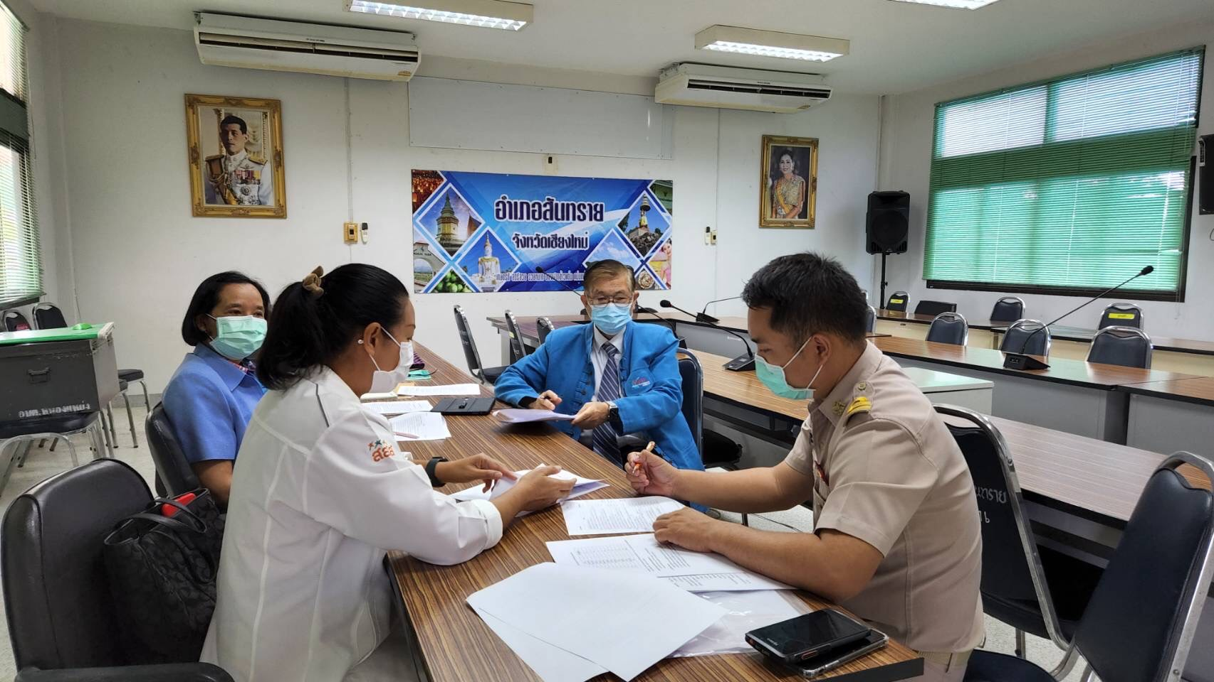










รายงานผลการติดตามประเมินแบบเสริมพลัง
โครงการพัฒนาอำเภอ ตำบล ขับขี่จักรยานยนต์ปลอดภัย ภาคเหนือตอนบน
โดย ผู้ช่วยศาสตราจารย์.ดร.กังสดาล กนกหงษ์
คณะผลิตกรรมการเกษตร มหาวิทยาลัยแม่โจ้

Slide 2
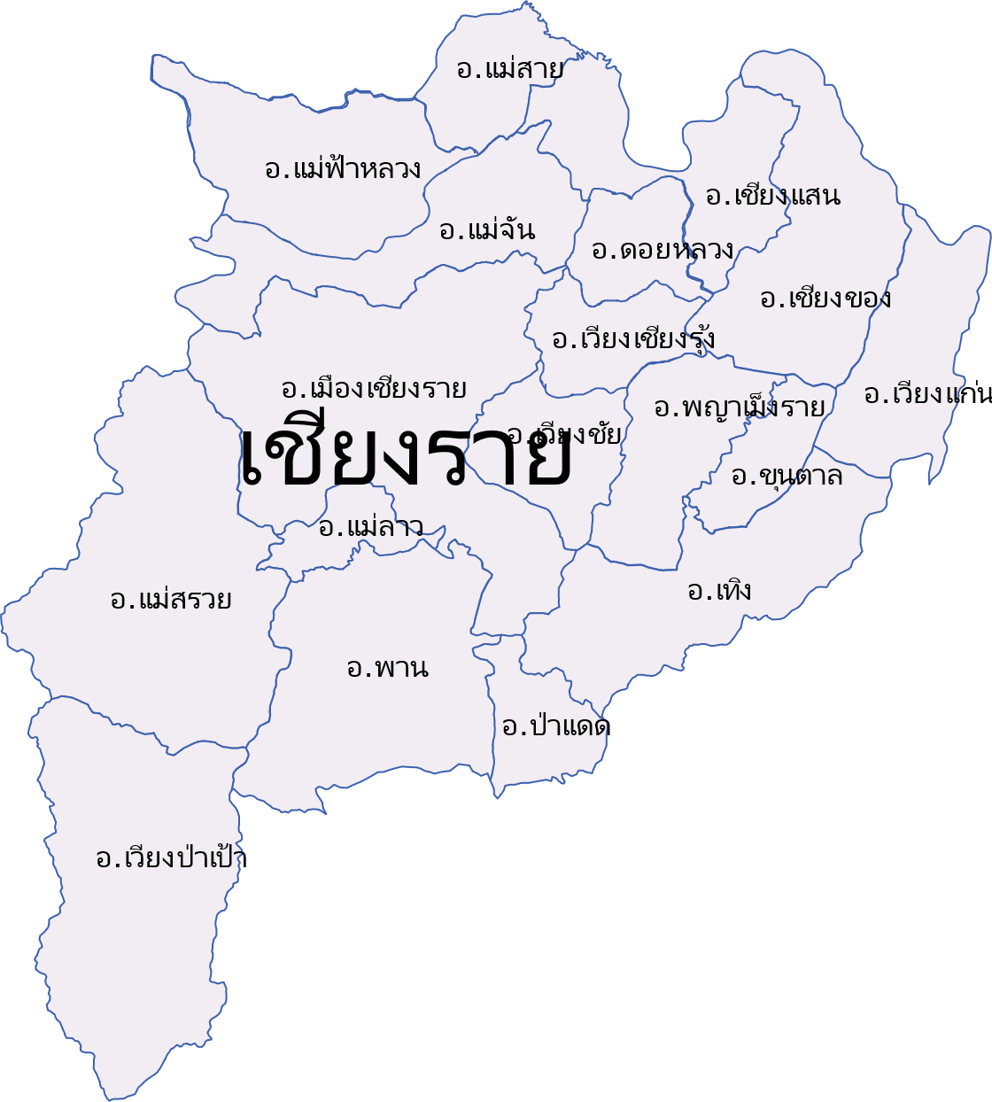
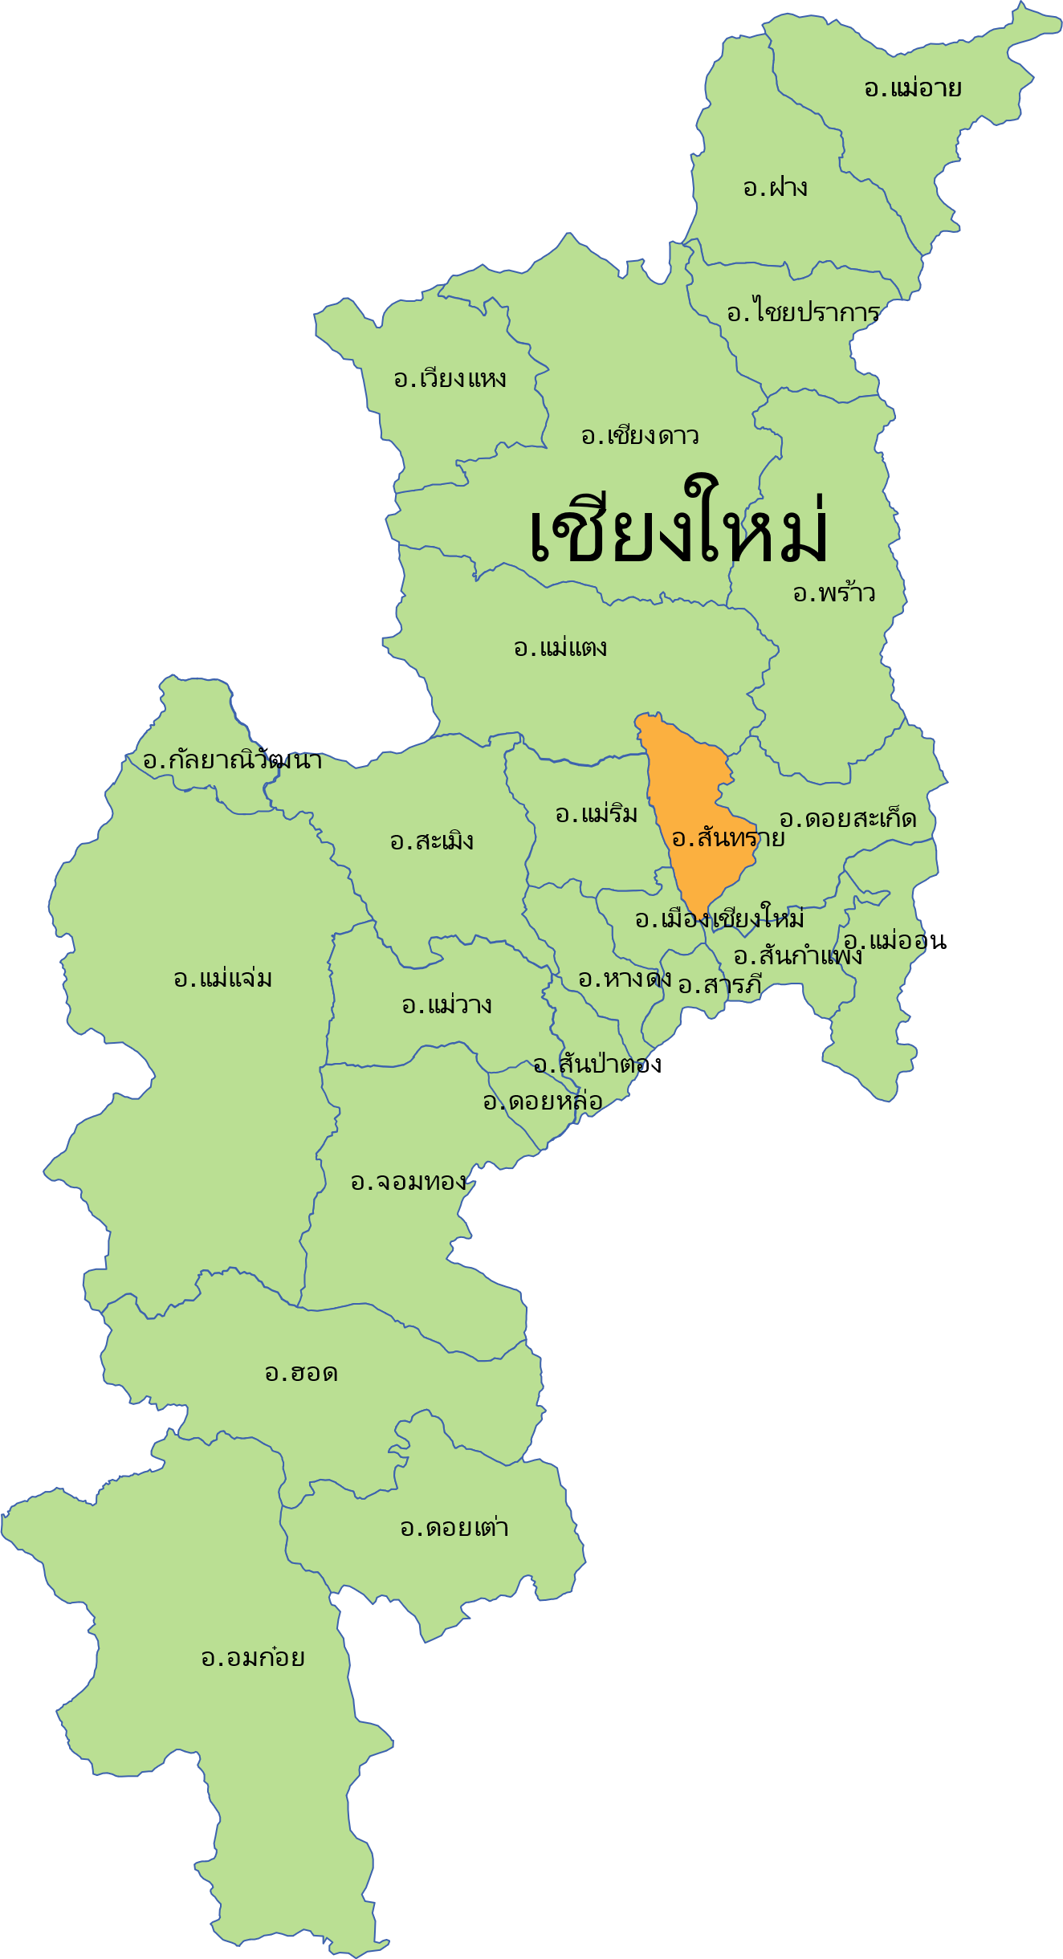
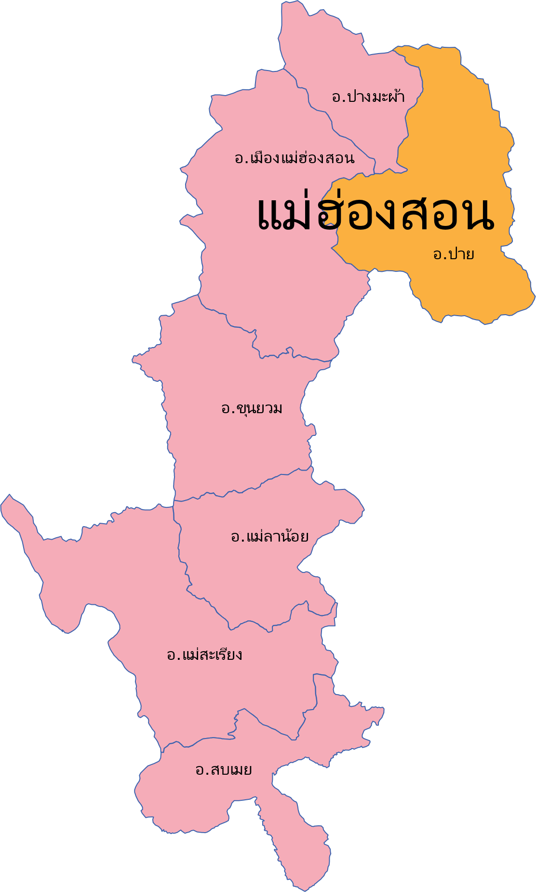
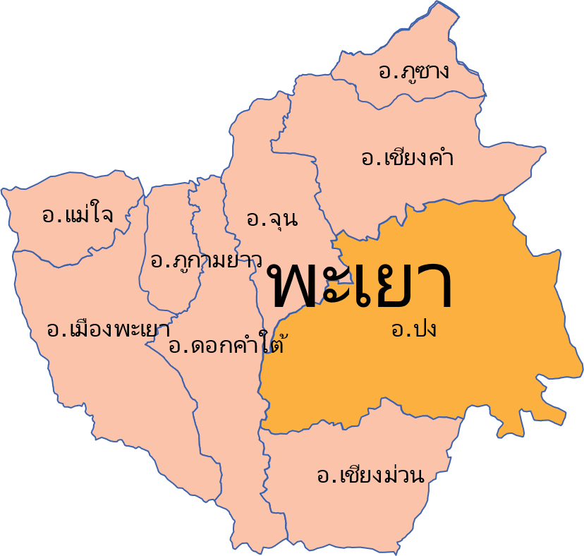
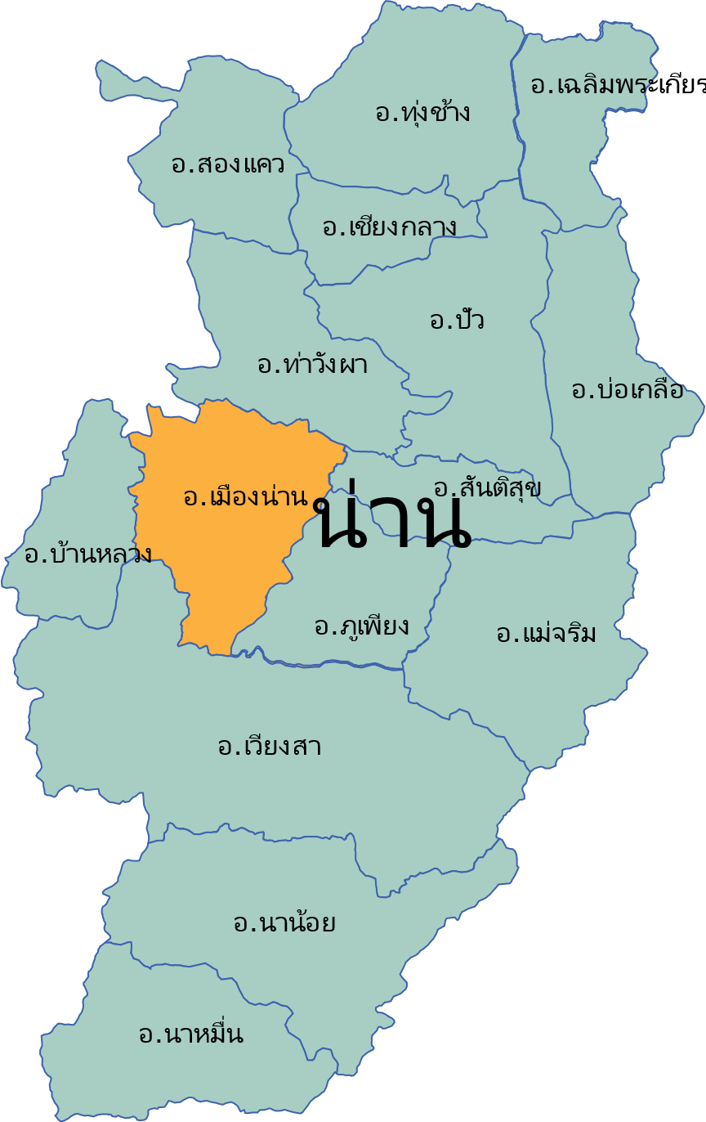
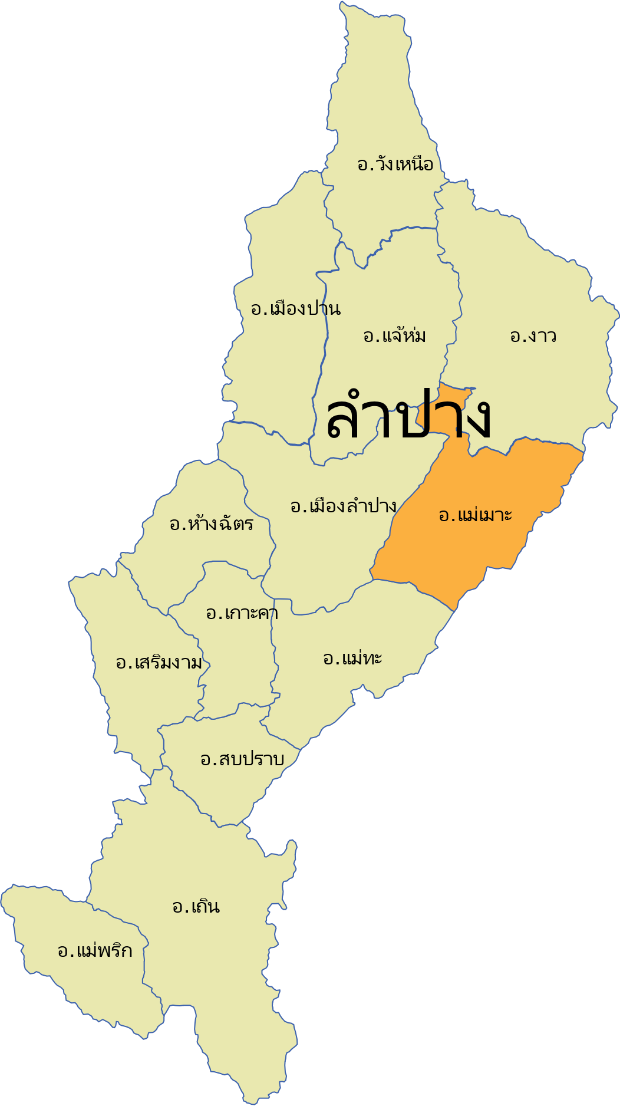
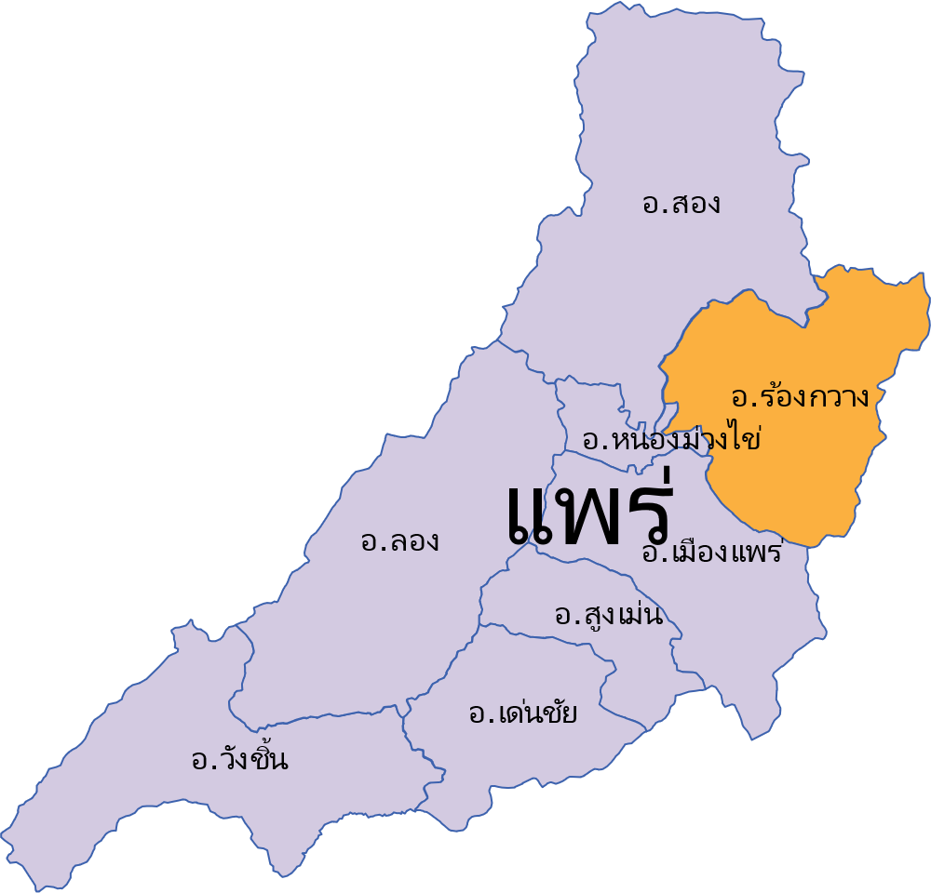
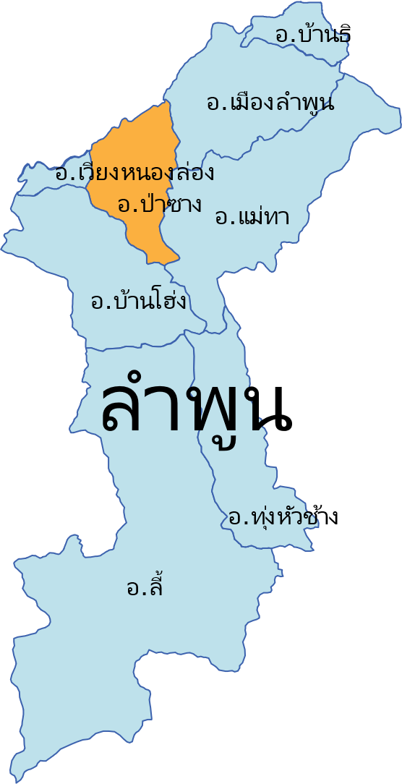
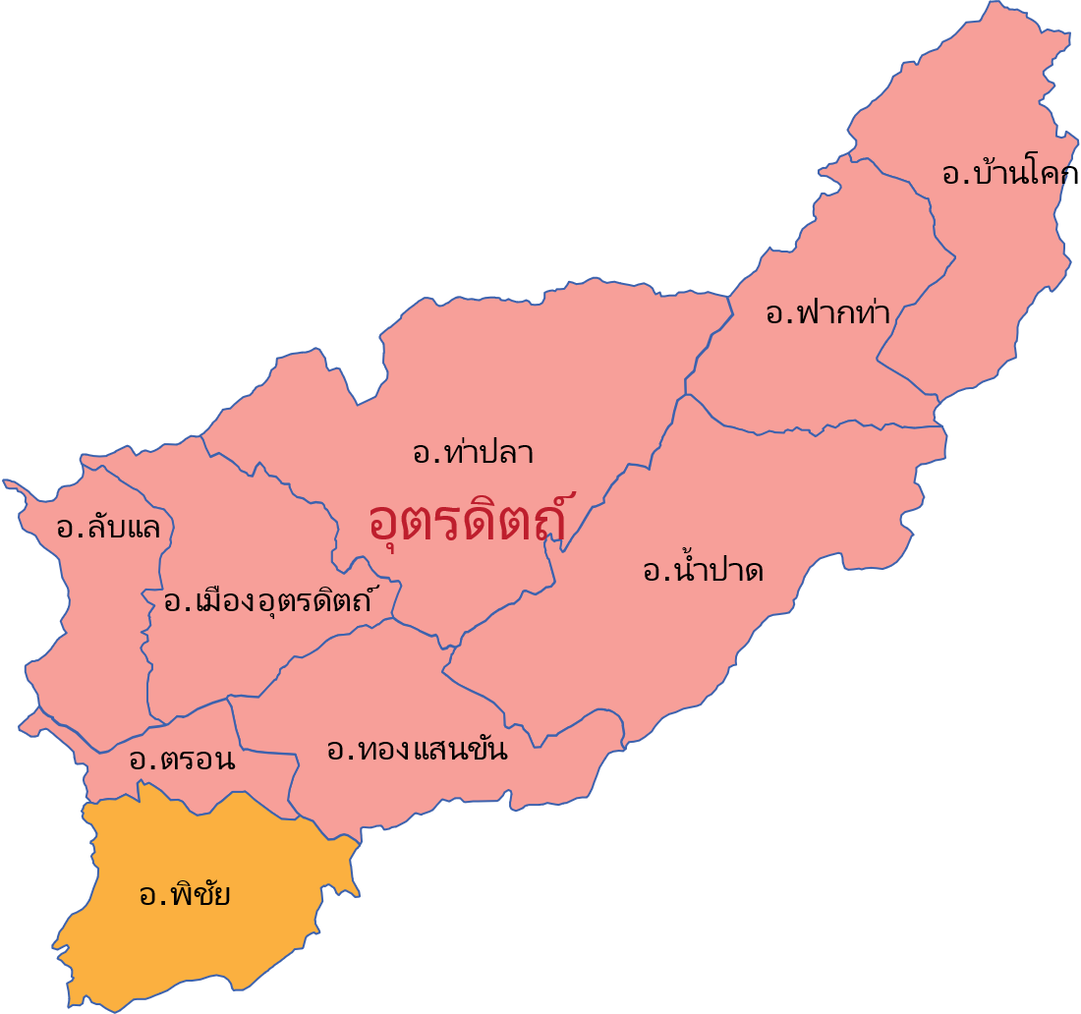
พื้นที่การติดตามประเมินแบบเสริมพลังฯภาคเหนือตอนบน
1. จังหวัดเชียงใหม่ อำเภอสันทราย
2. จังหวัดแพร่ อำเภอร้องกวาง
3. จังหวัดอุตรดิตถ์ อำเภอพิชัย
4. จังหวัดแม่ฮ่องสอน อำเภอปาย
5. จังหวัดลำปาง อำเภอแม่เมาะ
6. จังหวัดพะเยา อำเภอปง
7. จังหวัดน่าน อำเภอเมือง
8. จังหวัดลำพูน อำเภอป่าซาง
I รายงานความก้าวหน้าโครงการพัฒนาอำเภอ ตำบล ขับขี่จักรยานยนต์ปลอดภัย ภาคเหนือตอนบน

Slide 3
เครื่องมือที่ใช้ในการประเมินเสริมพลัง
1.การประเมินแบบเสริมพลัง Empowerment Evaluation
2. แบบสอบถาม Questionnaire ( ก่อนและหลัง )
3, การลงพื้นที่ ( Field trip) การสัมภาษณ์ เชิงลึก ( In-depth interview ) การสนทนากลุ่ม (Focus Group Discussion และการสังเกตแบบมีส่วนร่วม ( Participant Observation )

Slide 4
ข้อค้นพบ
การประกาศนโยบาย ความปลอดภัยทางถนนเป็นวาระจังหวัดทำให้เกิดการขับเคลื่อนและทำงานร่วมกันทั้งจังหวัด
จำเป็นต้องมี การเข้าถึงแหล่งข้อมูล การจัดเก็บ การวิเคราะห์ข้อมูล การใช้ข้อมูล การเกิดอุบัติเหตุเสียชีวิตจากจักรยานยนต์ ระดับตำบล อำเภอ เพื่อนำไปสู่หาแนวทางแก้ไขได้ตรงกับความเป็นจริงของพื้นที่
การมีมาตรการองค์กรในพื้นที่อย่างเข้มแข็ง และการบังคับใช้กฎหมายอย่างต่อเนื่อง ควบคู่กับการให้ความรู้ เป็นเครื่องมือสำคัญ จะช่วยเพิ่มจำนวนผู้สวมหมวกนิรภัย

Slide 5
ข้อค้นพบ
ค้นหากลไกการทำงานในพื้นที่
การเชื่อมโยงภาคีเครือข่าย
การพัฒนาศักยภาพคนทำงานในระดับ ตำบล อำเภอ
การสร้างมาตรการทางสังคม กฎหมู่บ้าน ด่านชุมชน ธรรมนูญ/กติกาชุมชน

Slide 7
ปัญหาอุปสรรค แนวทางแก้ไข
1.
1 การโยกย้ายออกนอกพื้นที่ของผู้รับทุน | 1.พี่เลี้ยงจังหวัด พี่เลี้ยงอำเภอเข้าไปหนุนเสริม เชื่อมงานร่วมกับทีมภาคและทีมประเมิน

Slide 8
ข้อจำกัด
1. หน่วยงานผู้รับทุน แบ่งออกเป็น 4 กลุ่ม
ที่ทำการปกครองอำเภอ สำนักงานสาธารณะสุขอำเภอ สำนักงานบรรเทาป้องกันสาธารณะภัย
ตำรวจ

Slide 9

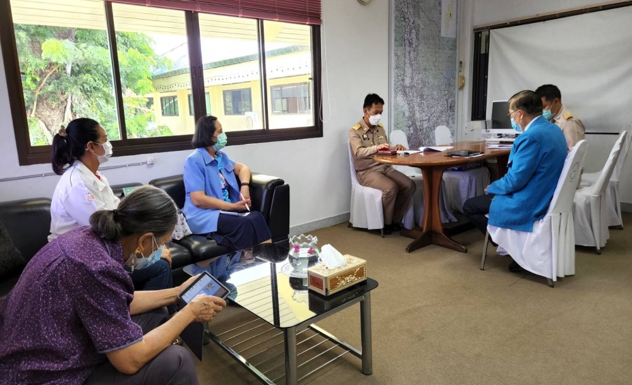
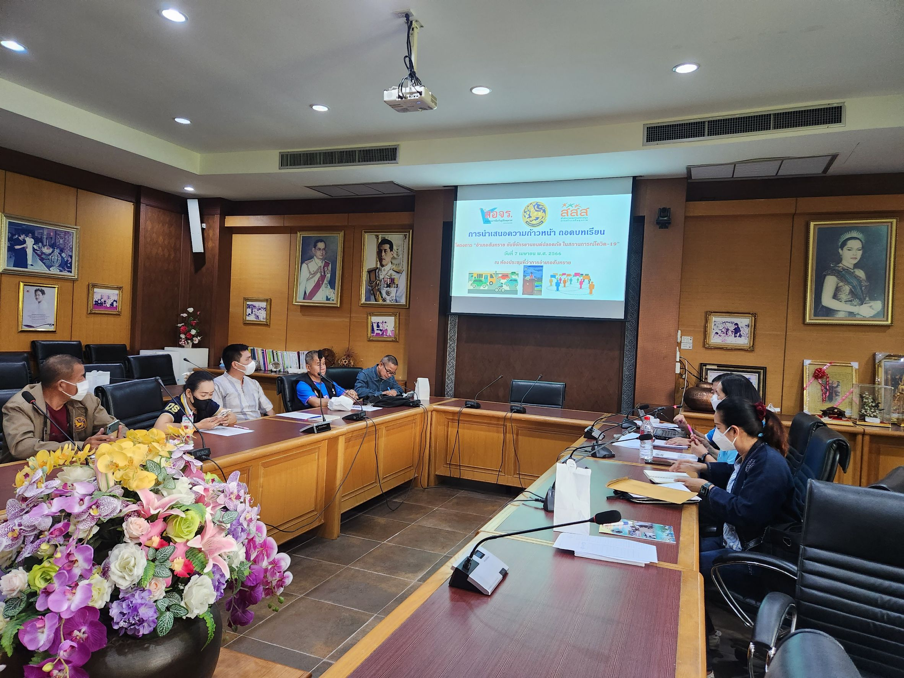
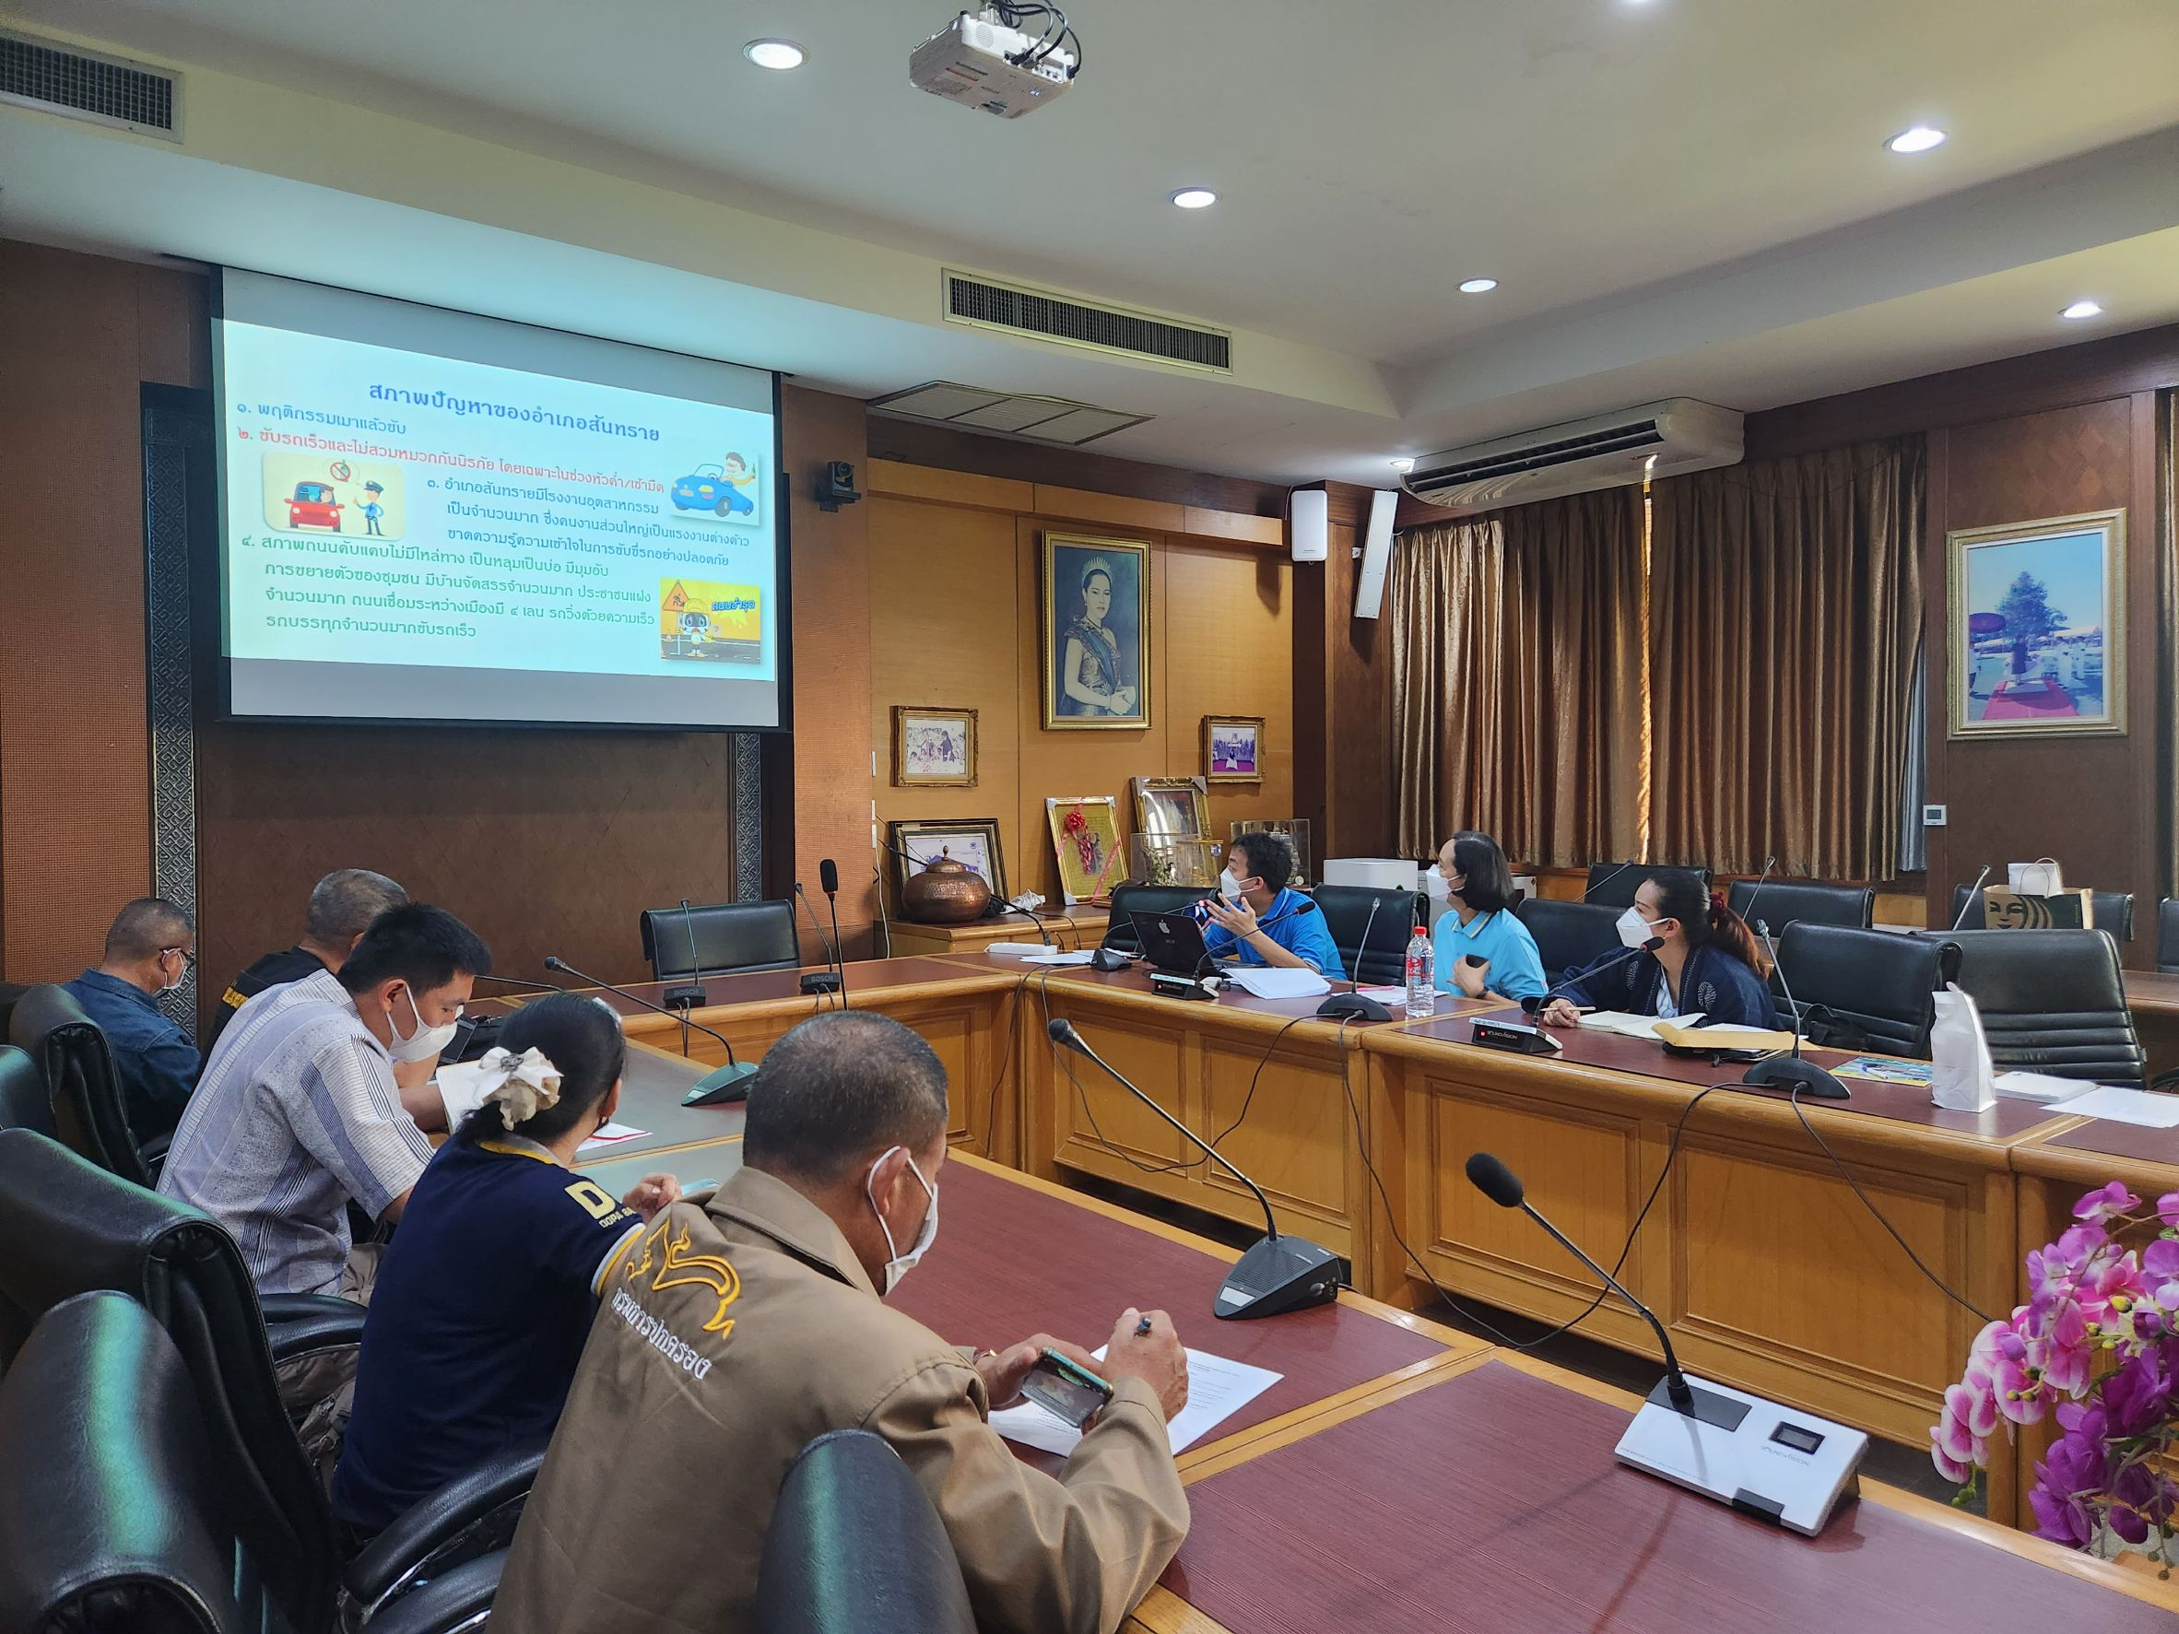
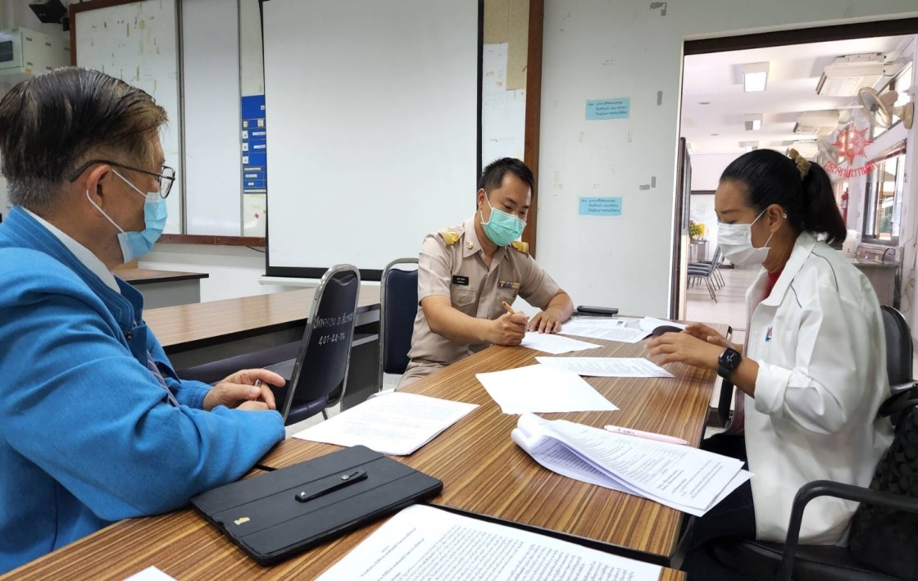
“ อำเภอสันทราย ขับขี่จักรยานยนต์ปลอดภัยในสถานการณ์โควิด-19 ”
จังหวัด
เชียงใหม่
โครงการพัฒนาอำเภอ ตำบล ขับขี่จักรยานยนต์ปลอดภัย ภาคเหนือตอนบน

Slide 10
ผลการดำเนินงาน
สถิติอุบัติเหตุ ลดลงถึง 80% ( ปี2565 เกิดอุบัติเหตุจำนวน 10 ครั้ง ปี 2566 เกิดอุบัติเหตุจำนวน 2 ครั้ง)
ผู้ใช้รถจักรยานยนต์ ในพื้นที่อำเภอสันทราย สวมหมวกนิรภัยและหน้ากากอนามัยขณะเดินทางเพิ่มขึ้นจากเดิมร้อยละ 20
(นักเรียนในศูนย์พัฒนาเด็กเล็ก ในพื้นที่อำเภอสันทราย สวมหมวกนิรภัยและหน้ากากอนามัย เพิ่มขึ้นจากเดิม จำนวน 12 แห่ง คิดเป็นร้อยละ 100 )
สถิติการดำเนินคดีผู้ไม่สวมหมวกนิรภัย ของสถานีตำรวจภูธรในอำเภอสันทราย ทั้ง 3 แห่ง ลดลงคิดเป็นร้อยละ 86.49 เปรียบเทียบการดำเนินคดีเดือนมกราคม 2566 มี 274 ราย เดือนมีนาคม 2566 เหลือ 37 ราย
สามารถดำเนินงานป้องกันอุบัติเหตุจราจรและเกิดฐานข้อมูลเครือข่ายขับเคลื่อนในงานพื้นที่ดำเนินการ มีการติดต่อประสานงาน ส่งผลงานผ่านไลน์กลุ่มกันอย่างต่อเนื่อง
เกิดแกนนำและคณะทำงานขับเคลื่อนกลไกการจัดการความปลอดภัยจากผู้ใช้รถจักรยานยนต์ให้ปลอดภัยในระดับอำเภอ ตำบลและหมู่บ้าน เทศบาลพื้นที่

Slide 11

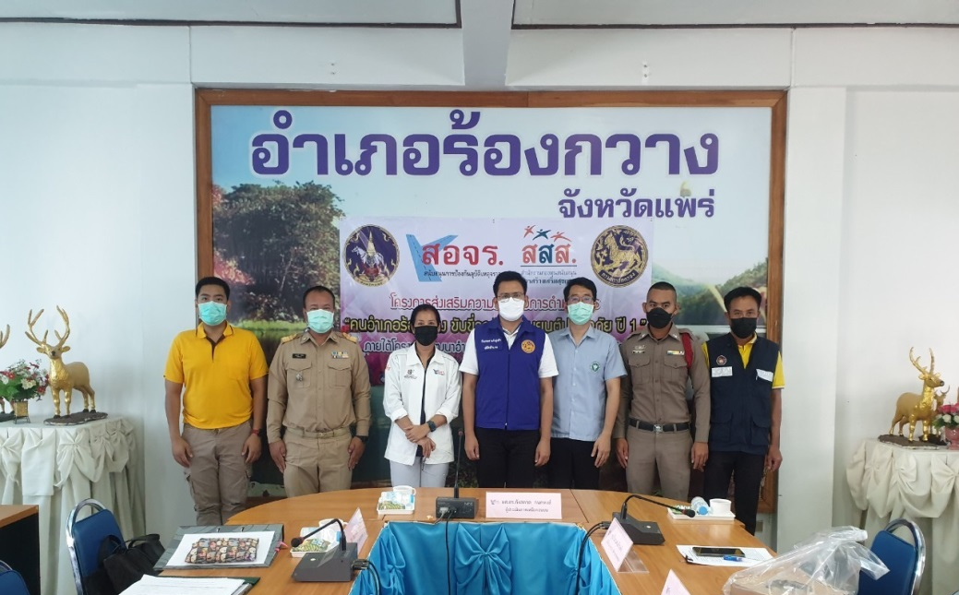
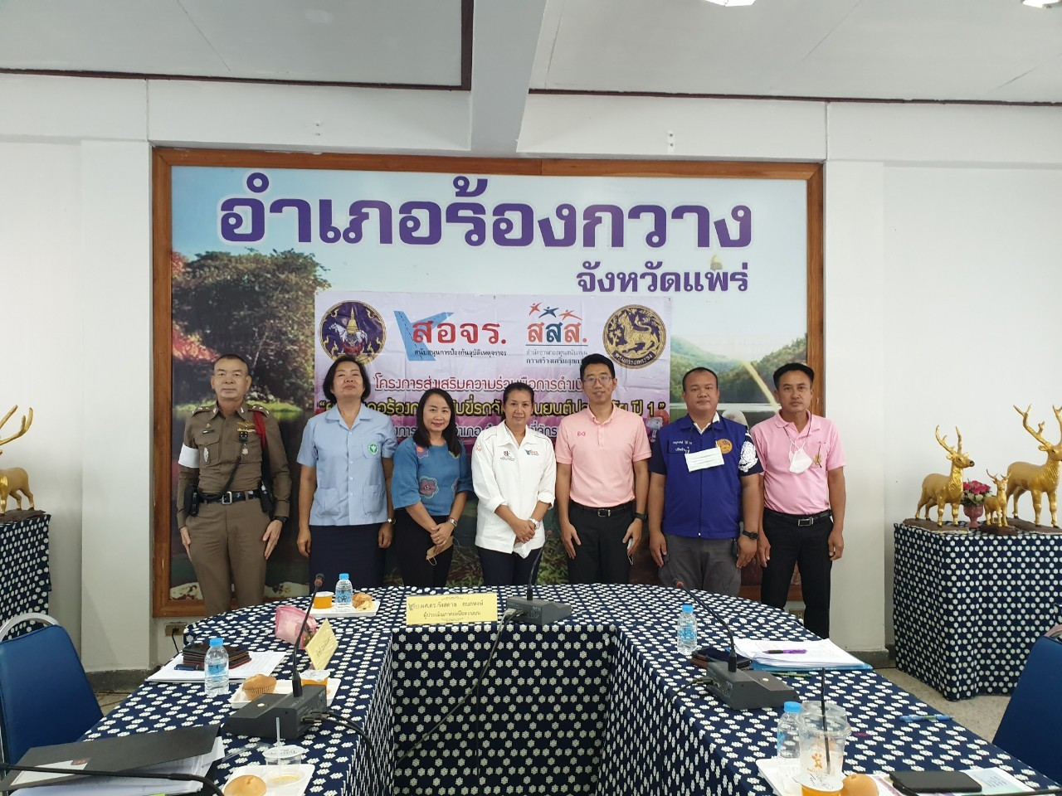
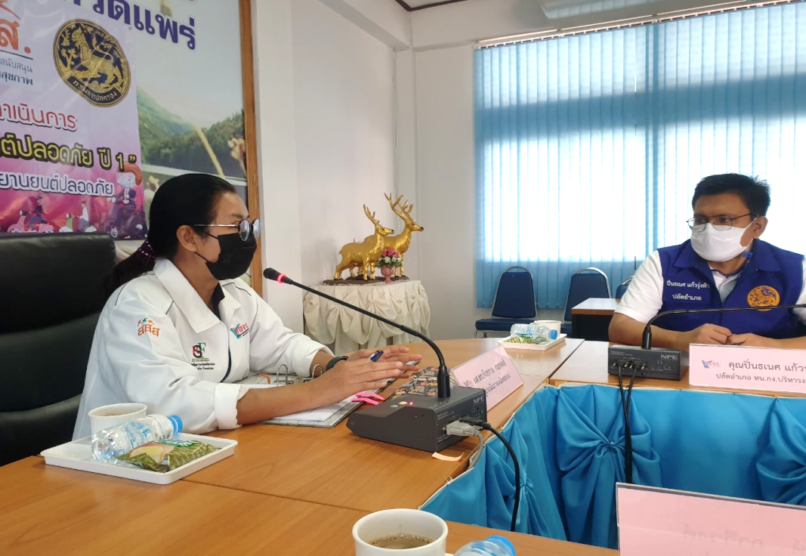
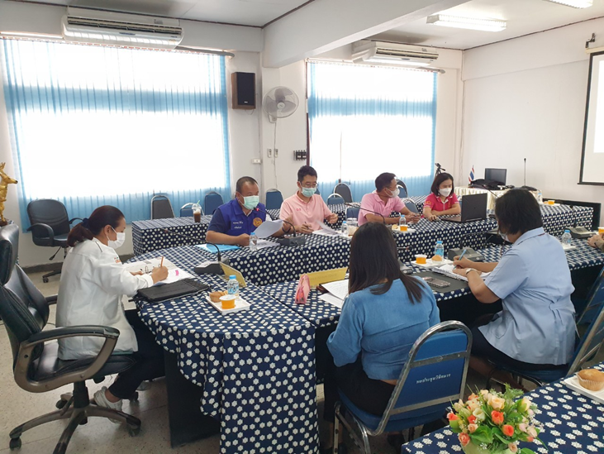
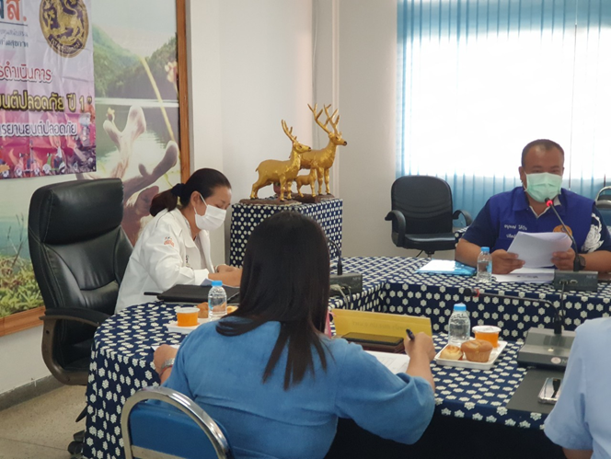
ส่งเสริมความร่วมมือการดำเนินการ คนอำเภอร้องกวาง
ขับขี่รถจักรยานยนต์ปลอดภัย
จังหวัด
แพร่
I โครงการพัฒนาอำเภอ ตำบล ขับขี่จักรยานยนต์ปลอดภัย ภาคเหนือตอนบน

Slide 12
ผลการดำเนินงาน
อัตราการสวมหมวกนิรภัยของประชาชน ในพื้นที่อำเภอร้องกวาง เพิ่มขึ้นจากเดิม ร้อยละ 50 เป็นร้อยละ 69.81
ศพด. มีการขับเคลื่อนกิจกรรม ศูนย์พัฒนาเด็กเล็กสวมหมวกนิรภัย 100 % คิดเป็นร้อยละ 100
อัตราการเกิดอุบัติเหตุทางถนนของรถจักรยานยนต์ เพิ่มขึ้น ( 2564 เกิดอุบัติเหตุ จำนวน 14 ครั้ง 2565 เกิดอุบัติเหตุ จำนวน 22 ครั้ง
อัตราตายจากอุบัติเหตุทางถนนของ รถจักรยานยนต์เพิ่มขึ้น เมื่อเทียบกับปี 2564 (2564 มีผู้เสียชีวิต จำนวน 4 ราย 2565 มีผู้เสียชีวิต จำนวน 11 ราย )
อปท.ทั้ง 10 แห่งมีการจัดตั้ง ศปถ.อปท.

Slide 13
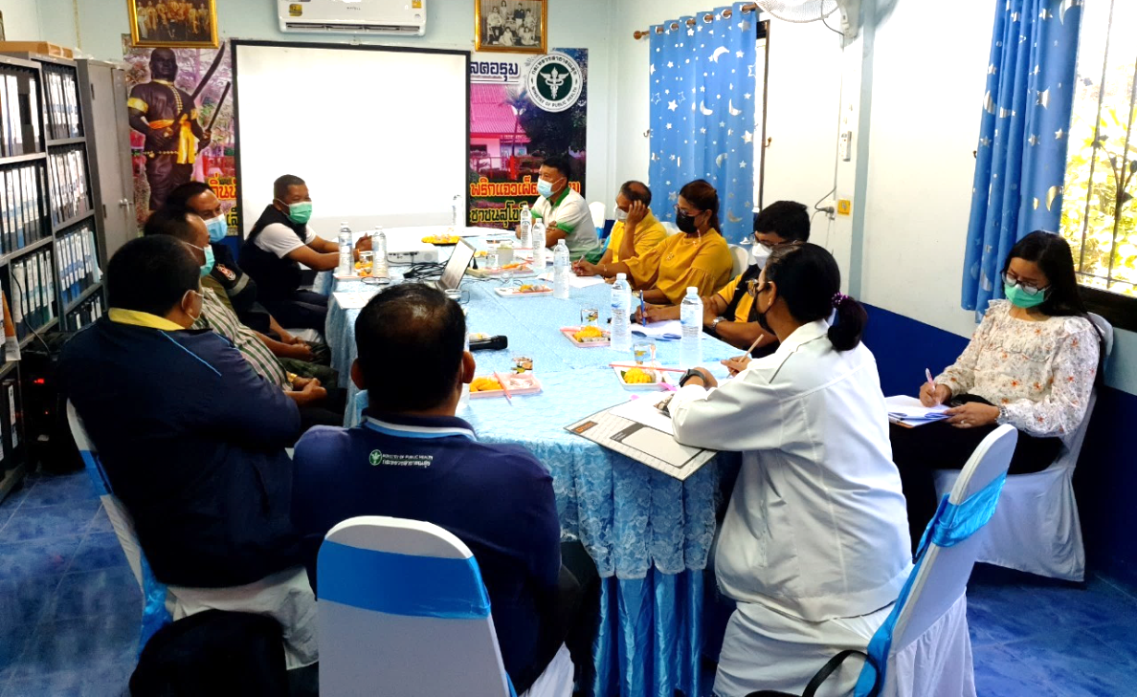

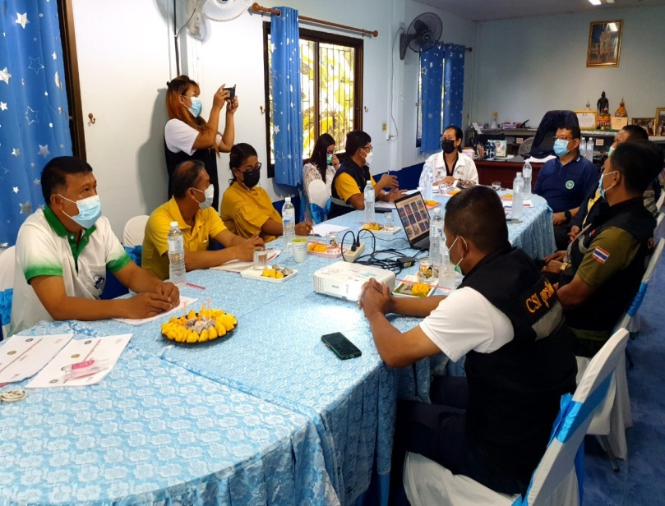
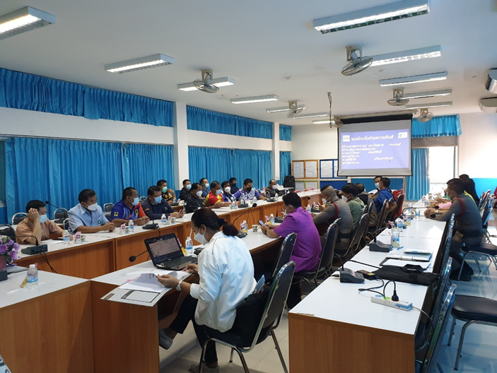
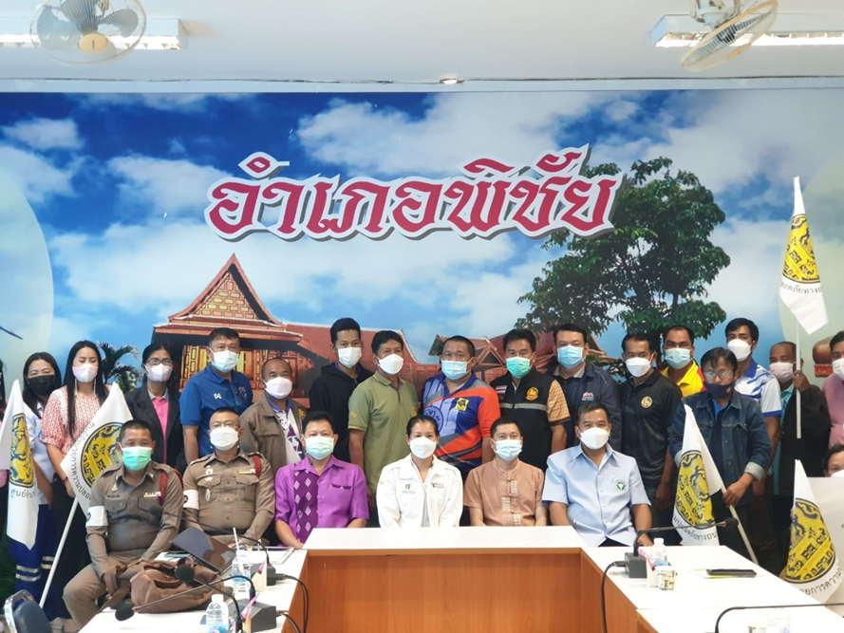
“ 13 ท้องถิ่น อำเภอพิชัย จักรยานยนต์ปลอดภัย
สวมหมวกนิรภัยทั้งอำเภอ ”
จังหวัด
อุตรดิตถ์
I โครงการพัฒนาอำเภอ ตำบล ขับขี่จักรยานยนต์ปลอดภัย ภาคเหนือตอนบน

Slide 14
ผลการดำเนินงาน
จำนวนอุบัติเหตุผู้บาดเจ็บและเสียชีวิตทางถนนของอำเภอเมืองและอำเภอพิชัยลดลงเกินกว่า10%จากปีที่ผ่านมาจำนวนการเกิดและผู้เสียชีวิต (ปี2563 จำนวนเกิด 407 ครั้ง เสียชีวิต 29 ราย ปี2564 จำนวนเกิด 376 ครั้ง เสียชีวิต 20 ราย ปี2565 จำนวนเกิด 244 ครั้ง เสียชีวิต 11 ราย)
ศปถ.อำเภอ กำชับให้ ศปถ.อปท.นำแนวทางไปดำเนินการในถนนที่ อปท.รับผิดชอบ โดยให้เริ่มต้นที่หนึ่งตำบลขับขี่ปลอดภัย
สำรวจการสวมหมวกนิรภัยของศูนย์พัฒนาเด็กเล็กอำเภอพิชัย จังหวัดอุตรดิตถ์ ร้อยละ 100

Slide 15
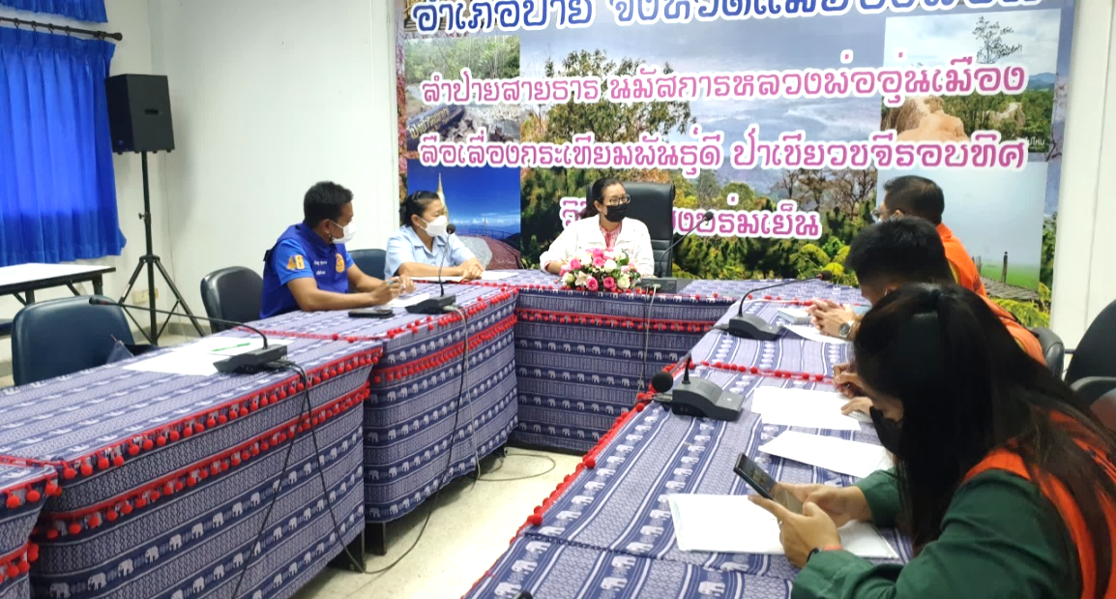
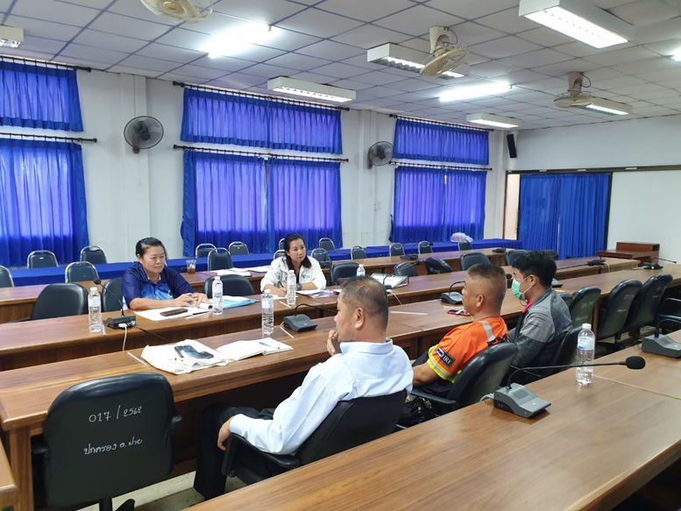
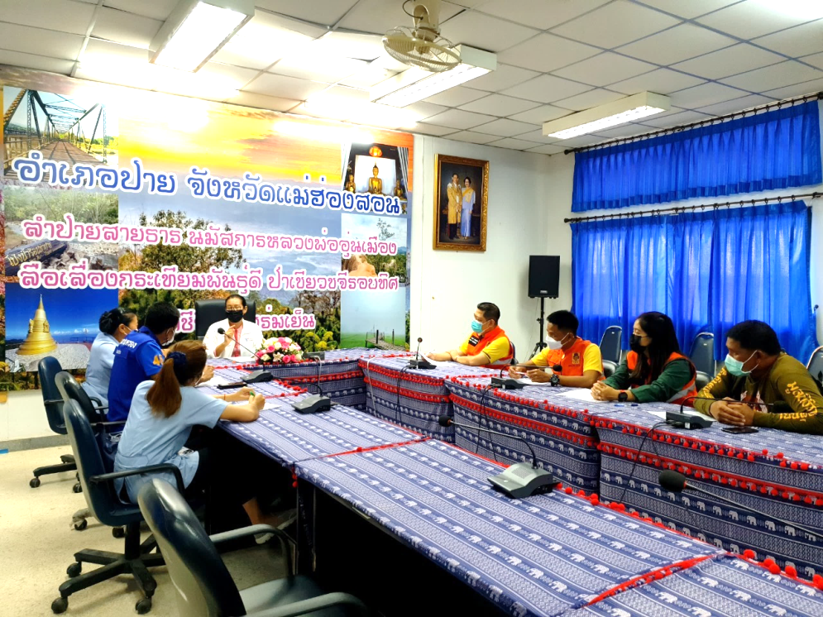
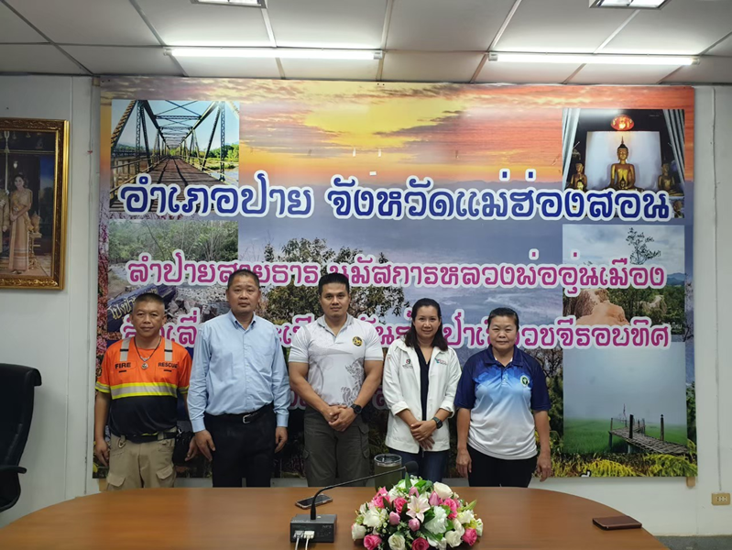
ปายใส่ใจ ปลอดภัยไปด้วยกัน
จังหวัด
แม่ฮ่องสอน
I โครงการพัฒนาอำเภอ ตำบล ขับขี่จักรยานยนต์ปลอดภัย ภาคเหนือตอนบน

Slide 16
ผลการดำเนินงาน
จำนวนผู้เสียชีวิตจากการบาดเจ็บทางศีรษะเมื่อประสบอุบัติเหตุทางถนนที่ใช้รถจักรยานยนต์ในภาพรวมของอำเภอปาย ปี พ.ศ.2565 จำนวน 8 คน สูงกว่า ปี พ.ศ.2564 มีผู้เสียชีวิตและบาดเจ็บทางศีรษะ 6 คน
องค์กรต้นแบบ เข้าร่วมโครงการฯ 25 แห่งโรงเรียนมัธยม 9 แห่งและศูนย์พัฒนาเด็กเล็ก 8 แห่ง ครอบคลุมพื้นที่ 7 ตำบล 8 อปท. แต่ยังไม่บรรลุเป้าหมายเชิงพฤติกรรมการสวมหมวกนิรภัย100%
เครือข่ายเข้าร่วมกิจกรรมส่งเสริมการดำเนินงานลดอุบัติเหตุทางถนนและการดำเนินงานองค์กรสวมหมวกนิรภัย 100% มากขึ้น แต่พฤติกรรมการสวมหมวกนิรภัยของผู้มาติดต่องานหรือใช้บริการยังไม่บรรลุตามเป้าหมาย
โครงการพัฒนาอำเภอ ตำบล ขับขี่จักรยานยนต์ปลอดภัย ภาคเหนือตอนบน

Slide 17
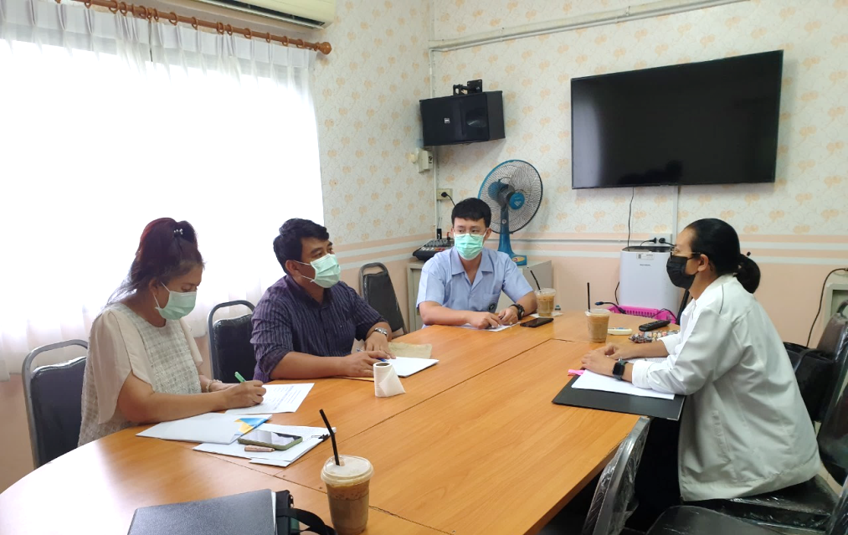
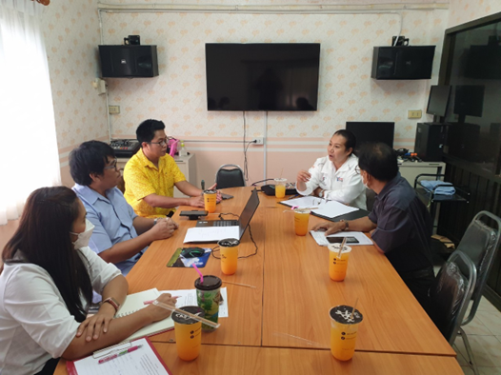
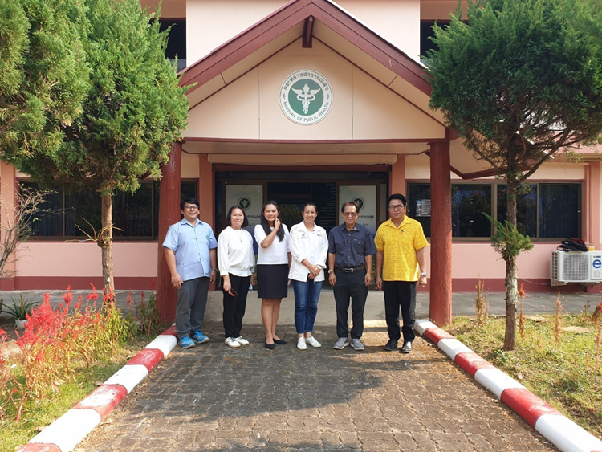
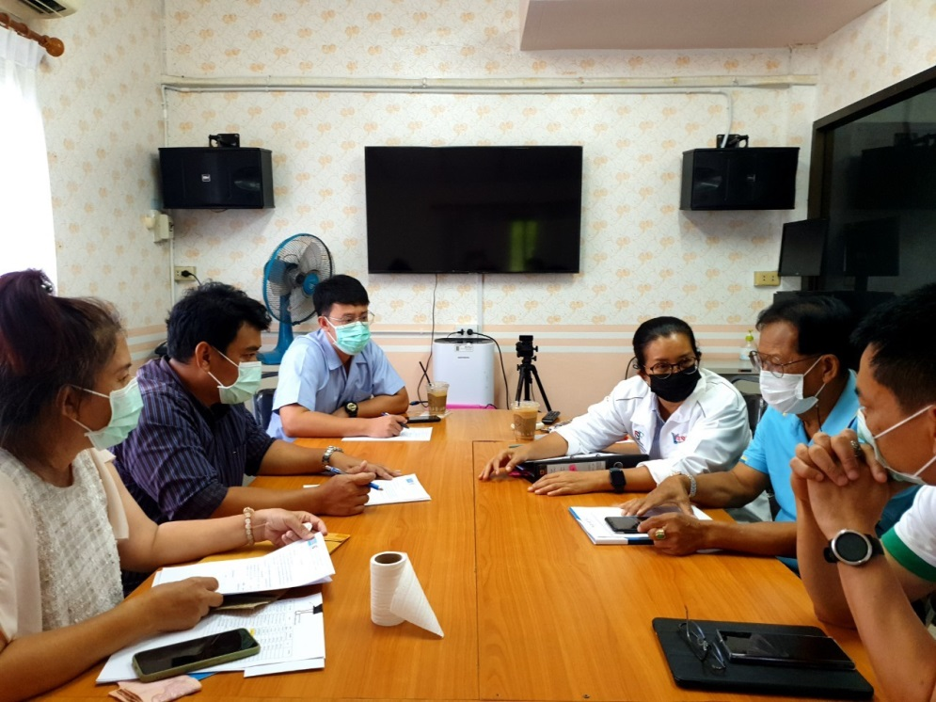
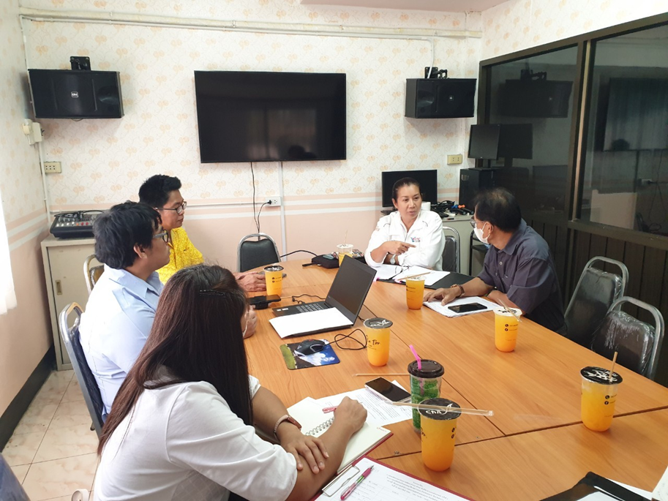
ส่งเสริมป้องกันและลดอุบัติเหตุทางถนน อำเภอแม่เมาะ จังหวัดลำปาง
จังหวัด
ลำปาง
I รายงานความก้าวหน้าโครงการพัฒนาอำเภอ ตำบล ขับขี่จักรยานยนต์ปลอดภัย ภาคเหนือตอนบน

Slide 18
ผลการดำเนินงาน
สติติการเสียชีวิตจากรถจักรยานยนต์ ปี 2563 เสียชีวิต 9 ราย ปี 2564 เสียชีวิต 4 ราย ปี 2565 เสียชีวิต 9 ราย
ศูนย์พัฒนาเด็กเล็ก ทั้ง 5 ศูนย์ทั่วทั้งอำเภอแม่เมาะ สวมหมวกนิรภัย 100%
แนวโน้มการสวมหมวกนิรภัยที่มากขึ้นปี 2555 มีจำนวนการ 162 ราย คิดเป็นร้อยละ 48.65 ของจำนวน และ ปีงบประมาณ 2556 (ตุลาคม 2565 - 30เมษายน 2566) มีจำนวน 127 ราย คิดเป็นร้อยละ 57.21
เกิดทางเลือก การมีรถรับส่งศูนย์เด็กเล็ก ในพื้นที่ นาสัก และจะมีการขยายผลไปสู่พื้นที่อื่นๆ

Slide 19
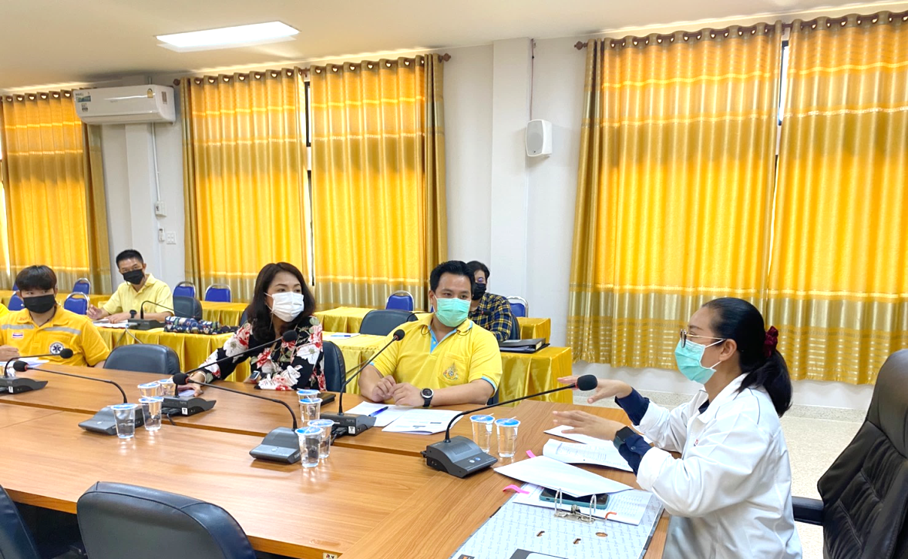
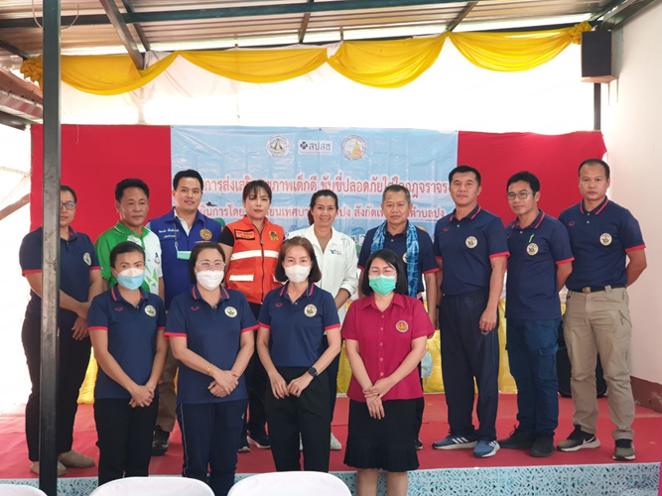
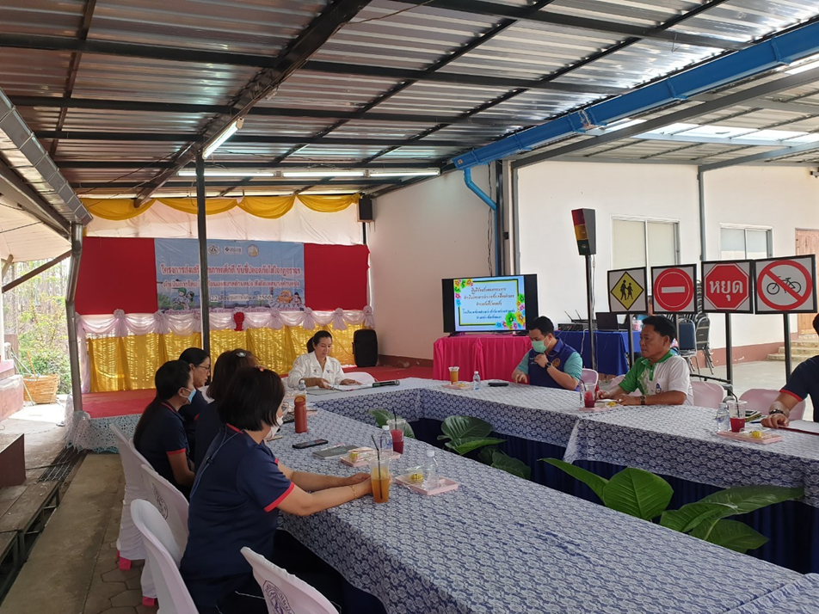
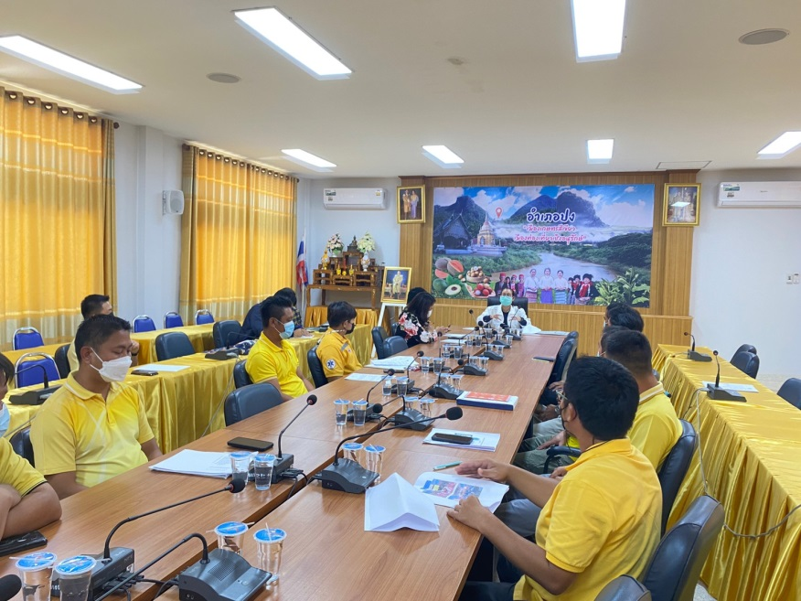
ขับเคลื่อนอำเภอ ตำบล ขับขี่ปลอดภัย
พื้นที่อำเภอปง จังหวัดพะเยา
จังหวัด
พะเยา
โครงการพัฒนาอำเภอ ตำบล ขับขี่จักรยานยนต์ปลอดภัย ภาคเหนือตอนบน

Slide 20
ผลการดำเนินงาน
จำนวนครั้งที่เกิดอุบัติเหตุ ปี 2563 จำนวน 31 ครั้ง ปี 2564 จำนวน 94 ครั้ง และปี 2566 จำนวน 64 ครั้ง
จำนวนผู้บาดเจ็บ ปี 2563 จำนวน 14 ราย ปี 2564 จำนวน 85 ราย และปี 2565 จำนวน 57 ราย
จำนวนผู้เสียชีวิต ปี 2563 จำนวน 23 ราย ปี 2564 จำนวน 13 ราย และปี 2565 จำนวน 11 ราย
ผู้ปกครอง เด็กนักเรียนในศูนย์เด็กเล็ก และเด็กนักเรียนในสถานศึกษา ผู้ใช้รถจักรยานยนต์ มีการเพิ่มอัตราการสวมหมวกนิรภัยร้อยละ 80
กำนัน ผู้ใหญ่บ้านและคนในชุมชน ร่วมกันแก้ไขจุดเสี่ยง และตั้งด่านชุมชนเพิ่มขึ้นจากช่วงเทศกาล เช่น ด่านวันจันทร์
มี อปท. นำข้อมูลปัญหามาวางแผนดำเนินงานแก้ไข และบรรจุเข้าในแผน ปี 2567

Slide 21
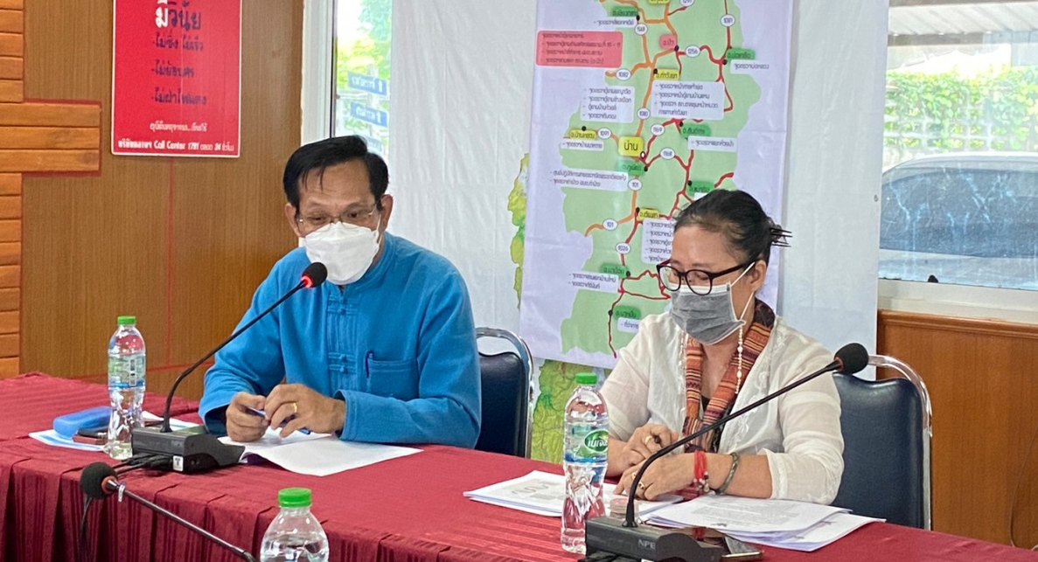
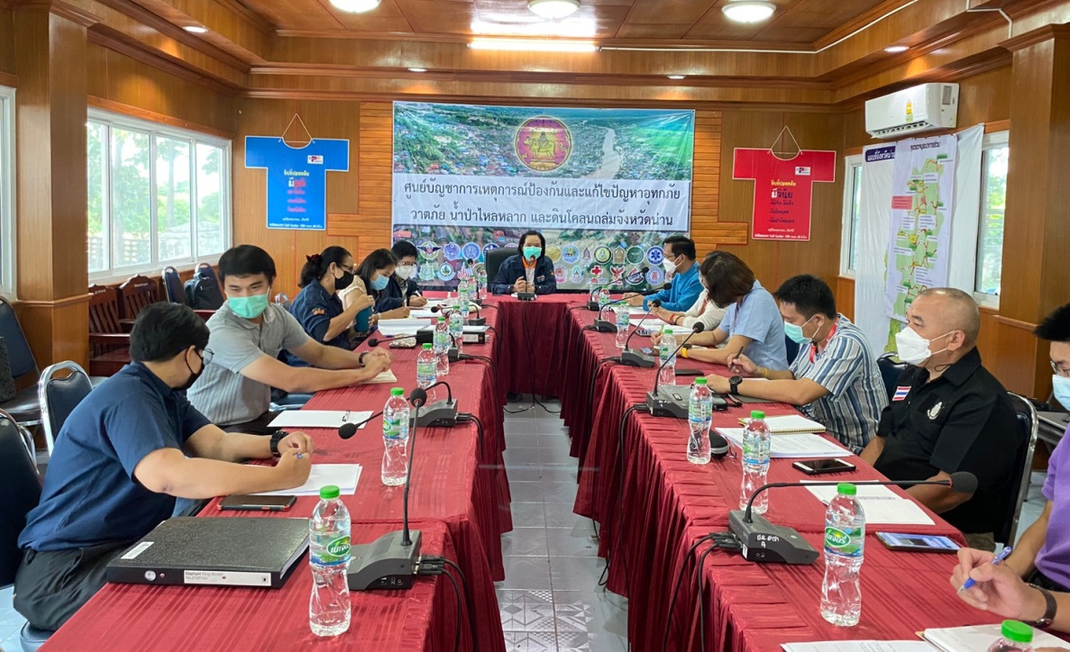
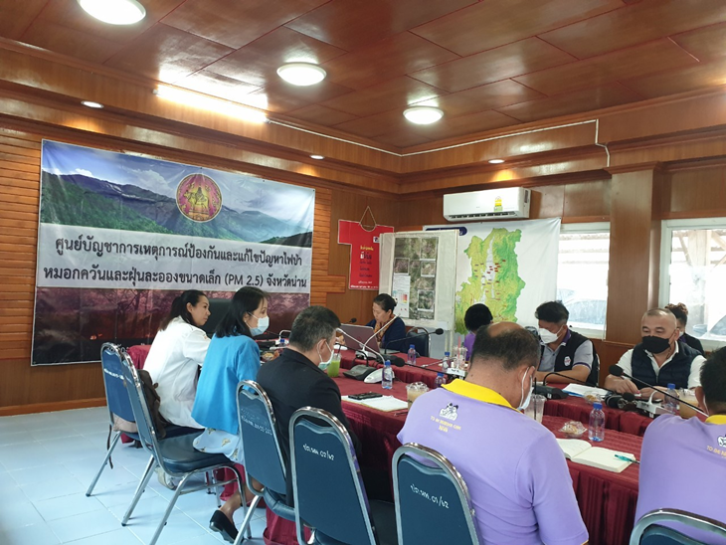
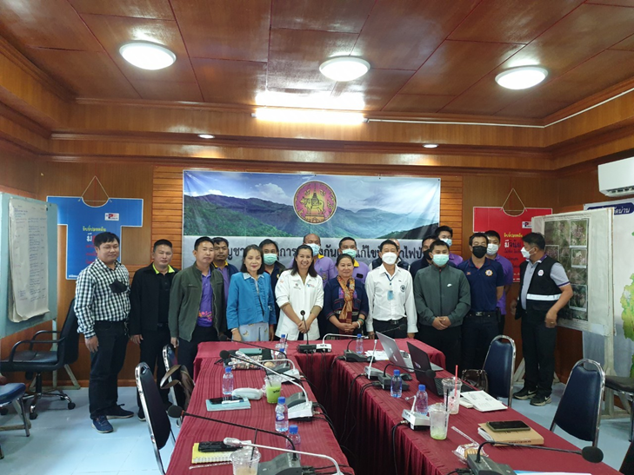
โครงการ “พัฒนา อำเภอ ตำบล ขับขี่รถจักรยานยนต์ปลอดภัย” อำเภอเมืองน่าน จังหวัดน่าน
จังหวัด
น่าน
I รายงานความก้าวหน้าโครงการพัฒนาอำเภอ ตำบล ขับขี่จักรยานยนต์ปลอดภัย ภาคเหนือตอนบน

Slide 22
ผลการดำเนินงาน
จากสถิติอุบัติเหตุในพื้นที่พบกว่ามีอัตราการเกิดอุบัติเหตุ เพิ่มขึ้นจากเดิม 177 ครั้ง และมีจำนวนผู้บาดเจ็บ เพิ่มขึ้น 158 คน /เสียชีวิต เพิ่มขึ้น 10 ราย ซึ่งไม่เป็นไปค่าเป้าหมายที่กำหนดไว้
เมื่อดำเนินการตรวจนับพบว่า ผู้ขับขี่/ผู้ซ้อนท้าย มีแนวโน้มสวมหมวกนิรภัยลดลงจากเดิม จากการสอบถามพบสาเหตุของการไม่สวมหมวกนิรภัย เพราะอากาศร้อน
เด็กอายุต่ำกว่า 15 ปี ในอำเภอเมืองน่านไม่ขับขี่รถจักรยานยนต์ ก่อนดำเนินการ (พ.ศ. 2564 มีค่าเฉลี่ย 23%) /ขณะดำเนินการ (พ.ศ. 2565 มีค่าเฉลี่ย 27%) เพิ่มขึ้นจากเดิม 4%

Slide 23
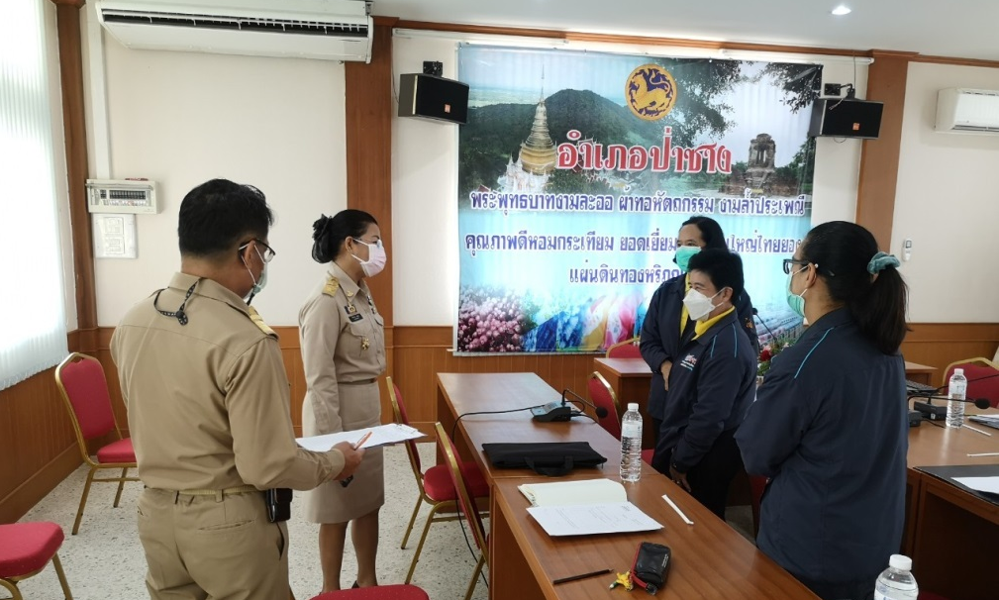

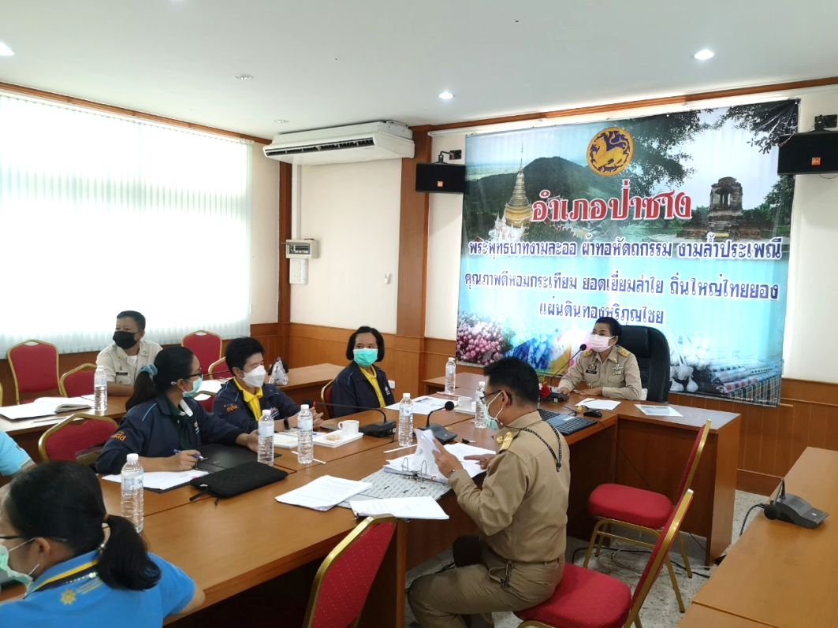
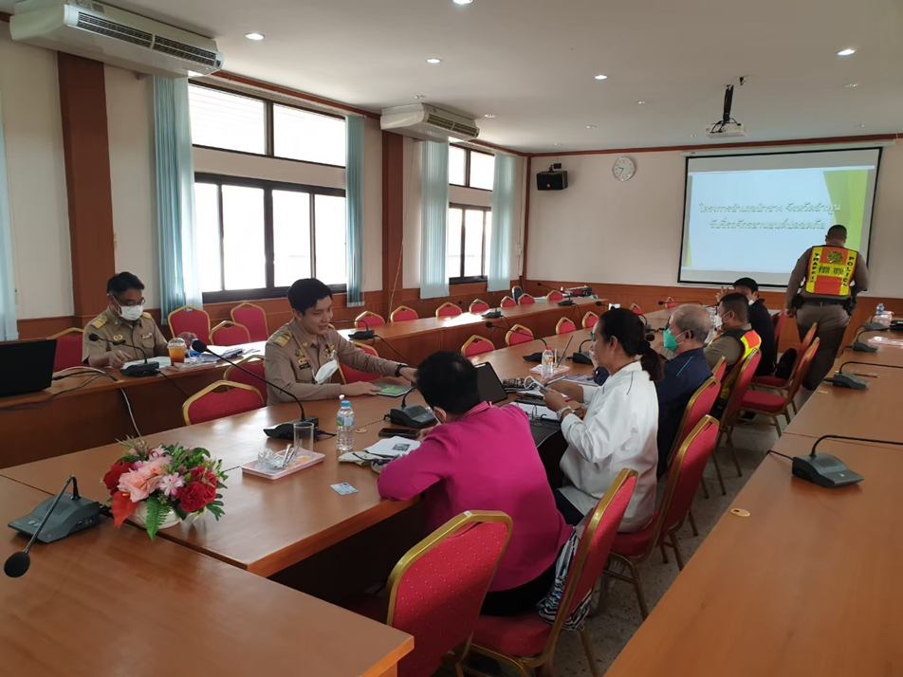
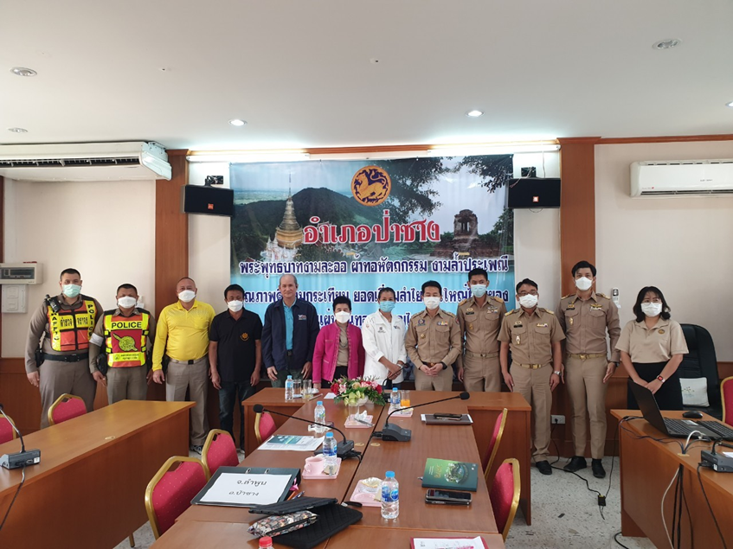
โครงการอำเภอป่าซาง จังหวัดลำพูน
ขับขี่รถจักรยานยนต์ปลอดภัย
จังหวัด
ลำพูน
I รายงานความก้าวหน้าโครงการพัฒนาอำเภอ ตำบล ขับขี่จักรยานยนต์ปลอดภัย ภาคเหนือตอนบน

Slide 24
ผลการดำเนินงาน
สถิติการเกิดอุบัติเหตุลงลด จำนวน 44 ครั้ง ผู้บาดเจ็บลดลง 53 ราย และผู้เสียชีวิตเพิ่มขึ้นจำนวน 6 ราย
ลดจำนวนจุดเสี่ยงในพื้นที่ตำบล/หมู่บ้าน ในพื้นที่ 9 ตำบล 90 หมู่บ้าน กรณีจุดเสี่ยงที่เกินศักยภาพที่จะดำเนินการแก้ไขเองได้ รายงานให้ ศปถ.อ.ป่าซาง ทราบ เพื่อประสานหน่วยงานที่รับผิดชอบดำเนินการปรับปรุงแก้ไข โดยใช้งบประมาณปกติของหน่วยงานดังกล่าว
เกิดแกนนำและคณะทำงานขับเคลื่อนกลไกการจัดการความปลอดภัยจากผู้ใช้รถจักรยานยนต์ให้ปลอดภัยในระดับอำเภอ ตำบล ในพื้นที่ดำเนินการ ตำบล ละ 15 คน และสามารถดำเนินงานป้องกันอุบัติเหตุจราจรภายใต้สถานการณ์โควิคระบาดได้ และเกิดฐานข้อมูลเครือข่าย ร่วมขับเคลื่อนงานในพื้นที่ดำเนินการ มีการติดต่อประสานงาน ส่งผลงานผ่านไลน์กลุ่ม (9ตำบล) กันอย่างต่อเนื่อง
ผู้ขับขี่รถจักรยานยนต์มีอัตราการสวมหมวกนิรภัยเพิ่มขึ้น (อย่างน้อย 881 คน)

Slide 25
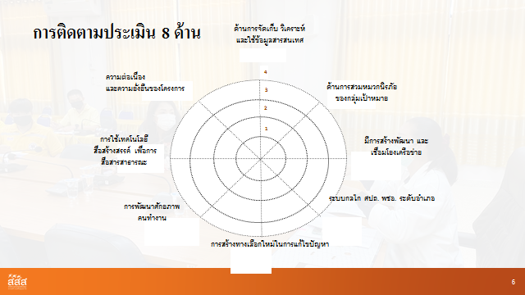

Slide 26
1. ด้านการจัดเก็บ วิเคราะห์ และใช้ข้อมูลสารสนเทศ
โครงการมีการจัดเก็บข้อมูล ที่เกี่ยวข้องกับการเกิดอุบัติเหตุจากจักรยานยนต์ ก่อนและหลัง การดำเนินโครงการ ได้อย่างถูกต้องตามหลักวิชาการ (3)
โครงการสามารถเข้าถึงแหล่งที่มาข้อมูลสารสนเทศ อุบัติเหตุจากรถจักรยานยนค์ ที่จัดเก็บจากหน่วยงานหรือภาคีเครือข่ายอื่นๆ
โครงการสามารถวิเคราะห์ข้อมูล ในพื้นที่ การเกิดอุบัติเหตุจากรถจักรยานยนค์ ได้ เช่น จุดเสี่ยง พฤติกรรมเสี่ยง สาเหตุการบาดเจ็บและเสียชีวิตฯลฯ (2)
โครงการใช้ข้อมูลที่ได้จากการวิเคราะห์ นำมาตัดสินใจเพื่อวางแผนหาแนวทางการแก้ไขอุบัติเหตุจากรถจักรยานยนต์ (1)
โครงการมีการจัดเก็บและรวบรวมข้อมูลอย่างเป็นระบบ เพื่อให้สามารถนำไปใช้ประโยชน์ได้

Slide 27
2.การสวมหมวกนิรภัยของกลุ่มเป้าหมาย
โครงการมีการหนุนเสริมและรณรงค์ ให้มีการใช้มาตรการองค์กร ในพื้นที่อย่างเข้มข้น เพื่อเพิ่มจำนวนการสวมหมวกนิรภัยของกลุ่มเป้าหมาย (2 )
โครงการมีการรณรงค์การสวมหมวกนิรภัยของกลุ่มเป้าหมาย โดยผ่านการบังคับใช้กฎหมายอย่างต่อเนื่อง (1)
โครงการมีการจัดหาหรืออำนวยความสะดวกเพื่อให้กลุ่มเป้าหมายมีหมวกนิรภัย
โครงการมีการรณรงค์ และกระตุ้นให้กลุ่มเป้าหมายปรับเปลี่ยนพฤติกรรมเสี่ยง และเพิ่มจำนวนการสวมหมวกนิรภัยผ่านสื่อต่างๆ
โครงการมีการสร้างความตระหนัก ให้ความรู้ ควบคู่กับการบังคับใช้กฎหมาย ( 3 )

Slide 28
3. มีการสร้างพัฒนา และเชื่อมโยงเครือข่าย
โครงการมีการแสวงหาความสัมพันธ์และความร่วมมือกับหน่วยงานอื่นๆทั้งในและนอกพื้นที่ เพื่อร่วมขับเคลื่อนและป้องกันอุบัติเหตุจากรถจักรยานยนต์ (1)
ภาคีเครือข่ายที่เข้าร่วมกับโครงการมีส่วนร่วมและ มีบทบาทหน้าที่ในการขับเคลื่อนโครงการอย่างเป็นรูปธรรม (2)
ภาคีเครือข่ายที่เข้าร่วมกับโครงการสามารถบูรณาประเด็นการขับเคลื่อนงาน งบประมาณ ความรู้ หรือ บุคลากร เข้าสู่พันธกิจของหน่วยงานของภาคีเครือข่ายได้ โครงการมีกระบวนการพัฒนาสมาชิกของเครือข่ายอย่างต่อเนื่องโดยผ่านการเรียนรู้ร่วมกัน(3)
โครงการมีการใช้เทคโนโลยีที่ทันสมัยในการติดต่อสื่อสารกับเครือข่ายและมีกิจกรรมร่วมกันเสมอ

Slide 29
4. ระบบกลไก ศปถ. พชอ. ระดับอำเภอ
โครงการมีการเชื่อมประสาน และขับเคลื่อนงานการป้องกันอุบัติเหตุจากรถจักรยานยนต์ ร่วมกับ ศปถ. ในระดับอำเภอ และ ศปถ. ท้องถิ่น (1)
โครงการมีการเชื่อมประสาน และขับเคลื่อนงานการป้องกันอุบัติเหตุจากรถจักรยานยนต์ ร่วมกับ พชอ. เป็นหลัก(2)
กิจกรรมการดำเนินโครงการได้ถูกนำไปรายงานในที่ประชุม ศปถ. ระดับอำเภอ และ ศปถ. ท้องถิ่น
โครงการได้มีการผลักดันให้ประเด็นความปลอดภัยทางถนน เป็นประเด็นการทำงานหลักของ พชอ..
ศปถ. ท้องถิ่น ได้นำเอาแนวคิดการป้องกันอุบัติเหตุจากจักรยายนต์ ไปบรรจุในแผนพัฒนาท้องถิ่นเพื่อแก้ไขปัญหาอย่างยั่งยืน ( 3 )

Slide 30
5. การสร้างทางเลือกใหม่ในการแก้ไขปัญหา
โครงการทำให้เกิดแนวคิดหรือนวัตกรรมใหม่ๆที่นำไปสู่การแก้ไขปัญหาอุบัติเหตุจากรถจักรยานยนต์ ( 1)
โครงการมีการทดลองใช้แนวคิดและนวัตกรรมใหม่ๆที่นำไปสู่การแก้ไขปัญหาอุบัติเหตุจากรถจักรยานยนต์ (2)
โครงการมีการติดตามประเมินการใช้แนวคิดและนวัตกรรมใหม่ๆที่นำไปสู่การแก้ไขปัญหาอุบัติเหตุจากรถจักรยานยนต์
โครงการมีการนำผลการติดตามประเมิน มาพูดคุยเพื่อหาแนวทางการพัฒนาทางเลือก เเนวคิดและ นวัตกรรมใหม่ๆ (3 )
โครงการมีกระบวนการนำแนวคิดและนวัตกรรมที่ได้รับการพัฒนา มาดำเนินการซ้ำอีกรอบ

Slide 31
6. การพัฒนาศักยภาพคนทำงาน
การดำเนินโครงการมีการสื่อสารเพื่อสร้างความเข้าใจ เป้าหมายการทำงานให้กับคณะทำงานและผู้ที่เกี่ยวข้องรับทราบเป็นประจำ (1)
การดำเนินโครงการ มีการเปิดโอกาสให้คณะทำงานได้มีส่วนร่วม ซักถาม และแสดงความคิดเห็น (3)
การดำเนินโครงการมีการแบ่งหน้าที่ความรับผิดชอบของคนทำงานอย่างชัดเจน (2)
โครงการมีการพัฒนาศักยภาพคนทำงานให้เหมาะสมกับงานที่รับผิดชอบ และตามความสนใจ
คณะทำงานโครงการมีสัมพันธภาพที่ดี และเป็นกัลยาณมิตรต่อกัน

Slide 32
7. การใช้เทคโนโลยี สื่อสร้างสรรค์ เพื่อการสื่อสารสาธารณะ
โครงการทำให้เกิดประเด็นการสื่อสารสาธารณะในพื้นที่ การสร้างความตระหนักเพื่อแก้ไขปัญหาอุบัติเหตุจากรถจักรยานยนต์ (1 )
โครงการมีการผลิตสื่อที่ใช้เป็นเครื่องมือในการสื่อสารกับกลุ่มเป้าหมาย (2 )
โครงการมีการสื่อสารกับกลุ่มเป้าหมายที่หลากหลายช่องทาง เหมาะสมตามความหลากหลายของกลุ่มเป้าหมาย (3 )
โครงการมีการใช้เทคโนโลยี เข้ามาช่วยในการแก้ไขปัญหาอุบัติเหตุจากรถจักรยานยนต์
โครงการมีโอกาสการนำเอาประเด็นอุบัติเหตุจากรถจักรยานยนต์ มาสื่อสารกับคนในพื้นที่ทั่วไป นอกเหนือจากกลุ่มเป้าหมาย

Slide 33
8. ความต่อเนื่องและความยั่งยืนของโครงการ
โครงการสามารถดำเนินกิจกรรมได้อย่างต่อเนื่อง แม้ไม่มีงบประมาณสนับสนุน
หน่วยงานภาคีเครือข่ายที่เกี่ยวข้องจะช่วยหนุนเสริมการทำงานของโครงการอย่างต่อเนื่อง (2)
ความต่อเนื่องและความยั่งยืนของโครงการ ต้องถูกบรรจุเป็นส่วนหนึ่งในแผนงบประมาณของหน่วยงานที่เกี่ยวข้อง
การสร้างความตระหนักให้กับคนในพื้นที่ ที่เป็นเจ้าของปัญหาให้มีส่วนร่วมในการแก้ไขปัญหา คือความยั่งยืนของโครงการ (1)
ควรมีงบประมาณหนุนเสริมอย่างต่อเนื่อง โดยเฉพาะพื้นที่ที่เคยริเริ่มทำโครงการแต่ยังแก้ไขปัญหาไม่สำเร็จ
( 3 )

Slide 34
THANK YOU
ขอบคุณค่ะ

